Slide 1
COMMISSION NATIONALE DES MARCHÉS
PRS 2.0 — Fonctionnement détaillé
Du dossier de planification à la soumission électronique des offres : chaque étape, chaque acteur, chaque écran.
Captures de l’application réelle, sur une chaîne de démonstration déroulée de bout en bout le 5 octobre 2026.
Noms de personnes remplacés par leur rôle. Ministère de l’Économie et des Finances · octobre 2026
Notes:
Une seule chaîne réelle, suivie de bout en bout : un plan de passation créé ce jour-là, contrôlé par la Commission, puis le DAO d’une de ses lignes, sa commission d’appel d’offres, la cérémonie des clés, le dépôt d’une offre scellée et la séance d’ouverture.

Slide 2
VUE D’ENSEMBLE
Quatre temps, une même chaîne
Un marché inscrit au plan de passation va, dans PRS 2.0, jusqu’à l’ouverture des offres reçues en ligne.
1
2
3
4
Planifier
Contrôler le plan
Préparer le DAO
Recevoir les offres
La PRMP crée et soumet son plan de passation
Secrétaire, Président, Membre, Vérificateur, Assistant
Fiche, commission, cérémonie des clés, contrôle, avis
Candidats, dépôt scellé, séance d’ouverture
Chaque temps a son intercalaire ; chaque diapositive qui suit montre un écran réel, au moment précis où l’acteur intervient.
PRS 2.0 · Fonctionnement détaillé · 2

Slide 3
LES ACTEURS
Qui intervient, et où
Chacun travaille dans son espace : la coquille interne pour la PRMP et la Commission, des espaces à part pour les candidats, la commission d’appel d’offres et le dépositaire.
PRMP (et UGPM)
Secrétaire
Président / Chef de commission
Crée le plan et les DAO, désigne la commission d’appel d’offres, imprime l’avis, suit ses dossiers.
Contrôle la recevabilité pièce par pièce et enregistre la réception.
Dispatche à un Membre, vise le projet de PV et désigne le co-signataire.
Membre
Vérificateur, Assistant
Candidat, CAO, dépositaire
Examine ligne par ligne, rédige le projet de PV, signe en co-signataire.
Transmet la décision à SIGMP ; archive le PV et clôt le dossier.
Déposent et ouvrent les offres en ligne : chacun dans son espace externe.
PRS 2.0 · Fonctionnement détaillé · 3

Slide 4
01
Planifier
La PRMP saisit son plan de passation, le vérifie à l’aperçu et le soumet à la Commission nationale des marchés.
PRS 2.0 · Fonctionnement détaillé · 4

Slide 5
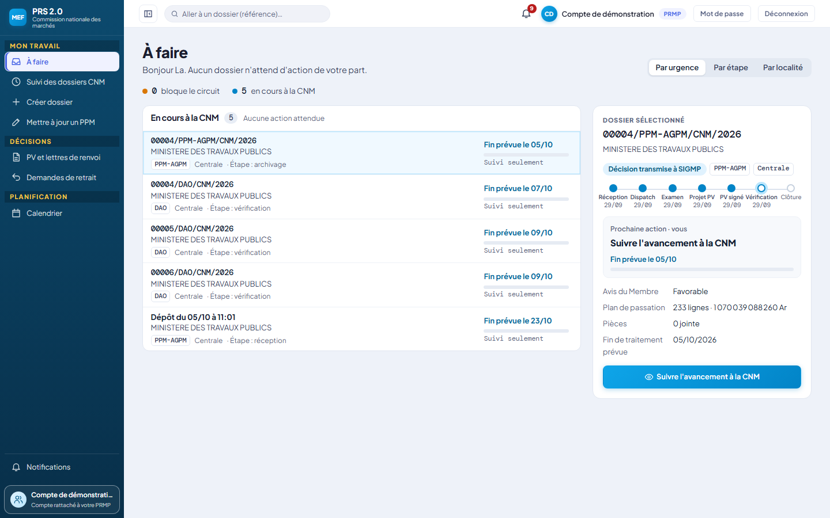
PLANIFICATION · PRMP
L’accueil « À faire » de la PRMP
À la connexion, ce que le circuit attend d’elle, par urgence.
Le menu : son travail, ses décisions, la planification.
PRS 2.0 · Fonctionnement détaillé · 5

Slide 6
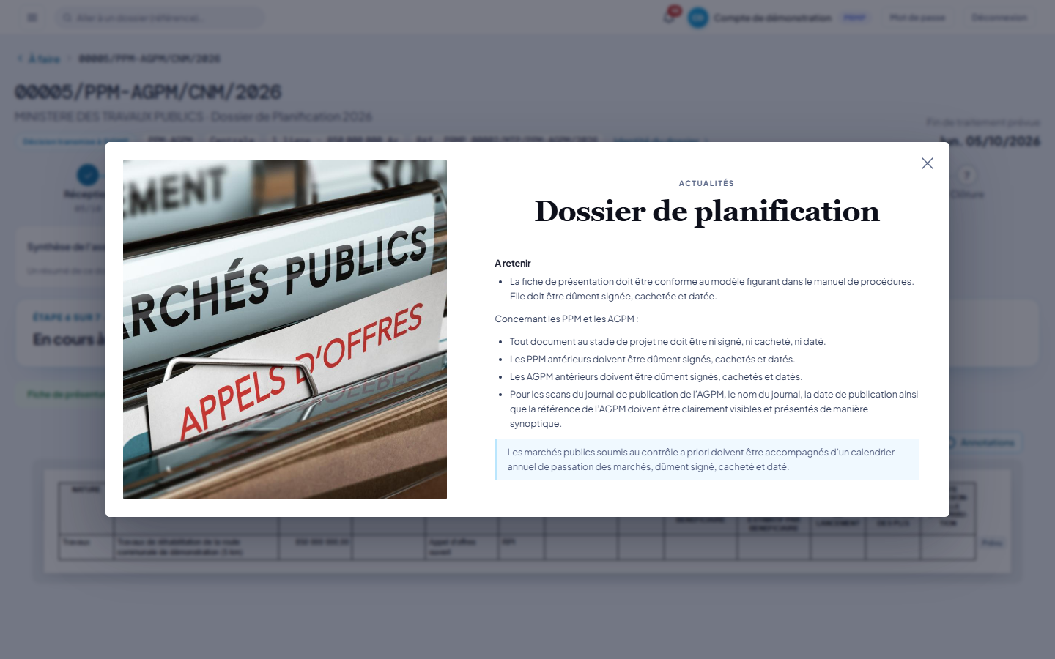
PLANIFICATION · PRMP
Une actualité à l’ouverture
L’Administrateur publie des actualités ciblées par profil : rappel de règles, fermeture technique…
Elles s’affichent à la connexion ; une fenêtre se ferme par son bouton ou par Échap.
PRS 2.0 · Fonctionnement détaillé · 6

Slide 7
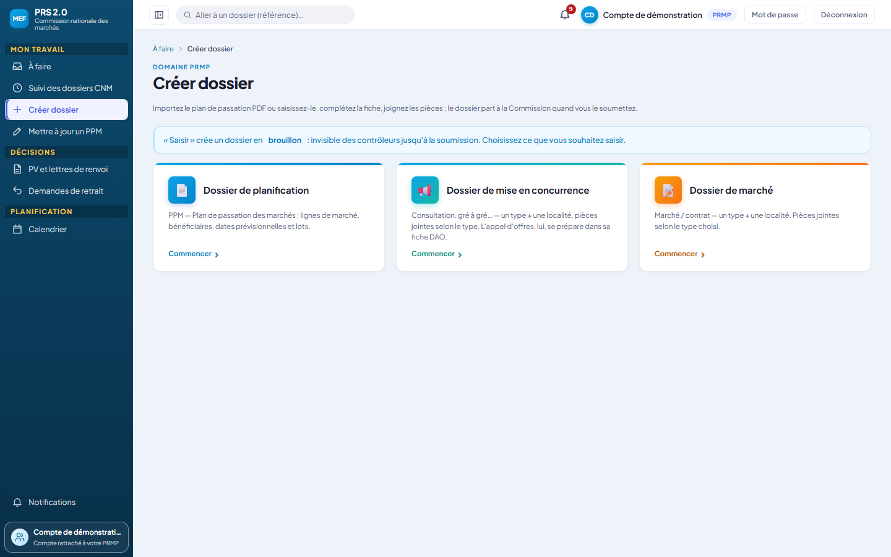
PLANIFICATION · PRMP
Créer un dossier : choisir son type
Dossier de planification (le plan de passation), dossier de mise en concurrence, ou dossier de marché.
Une mise à jour d’un plan déjà validé passe par « Mettre à jour un PPM » : une nouvelle version, jamais un écrasement.
PRS 2.0 · Fonctionnement détaillé · 7

Slide 8
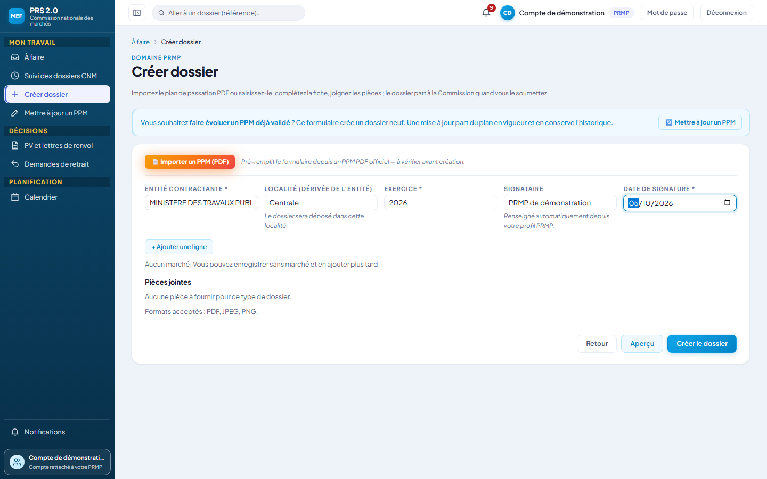
PLANIFICATION · PRMP
L’en-tête du plan, et l’import PDF
Importer un PPM (PDF) pré-remplit tout depuis le plan officiel — à vérifier ligne par ligne avant création.
Ou la saisie : l’entité contractante (celles de la PRMP), l’exercice, la date de signature.
La localité et le signataire se déduisent seuls.
PRS 2.0 · Fonctionnement détaillé · 8

Slide 9
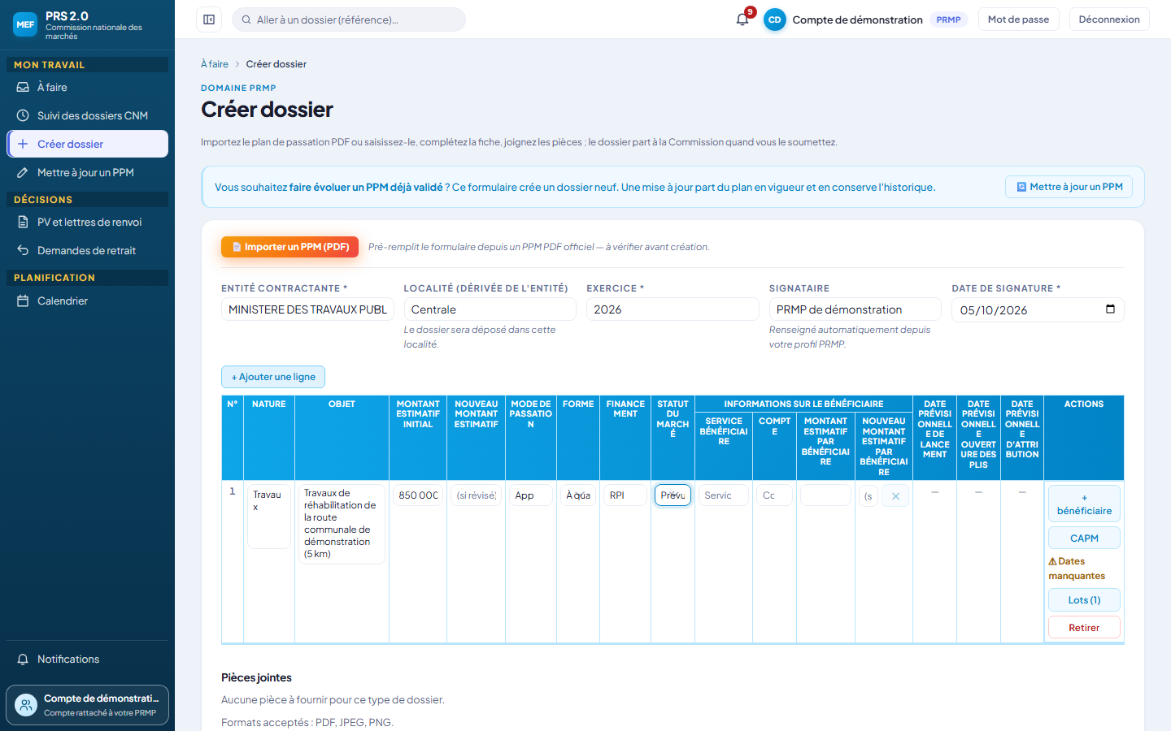
PLANIFICATION · PRMP
Une ligne de marché
Nature, objet, montant estimatif, mode de passation, forme, financement, statut.
Les bénéficiaires, les lots, et le calendrier prévisionnel (CAPM) par ligne.
Ici : des travaux de réhabilitation, en appel d’offres ouvert.
PRS 2.0 · Fonctionnement détaillé · 9

Slide 10
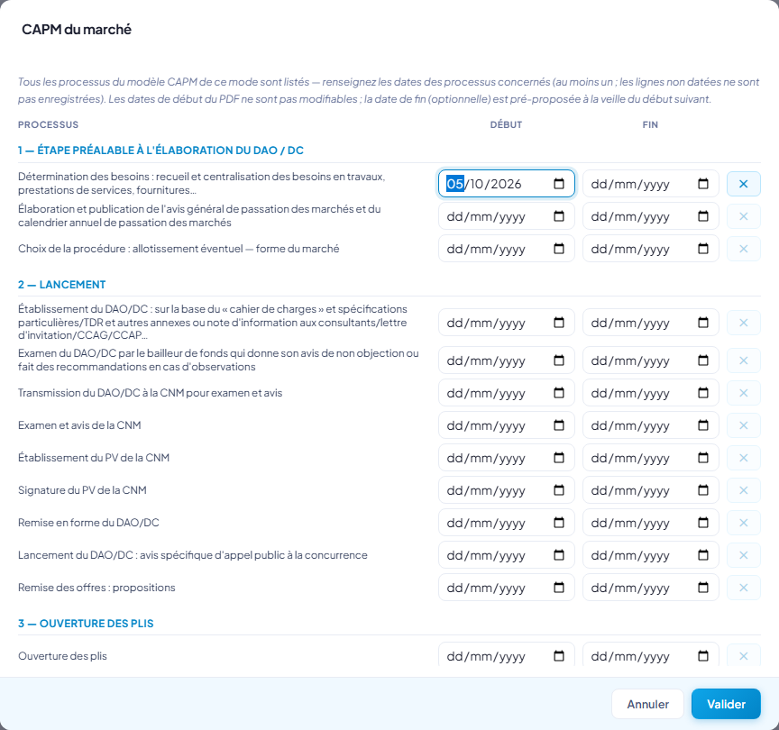
PLANIFICATION · PRMP
Le calendrier prévisionnel (CAPM)
Les processus du mode de passation, chacun avec sa date de début (et de fin).
La chronologie est contrôlée ; un délai trop court ou un mode dérogatoire appelle une justification.
PRS 2.0 · Fonctionnement détaillé · 10

Slide 11
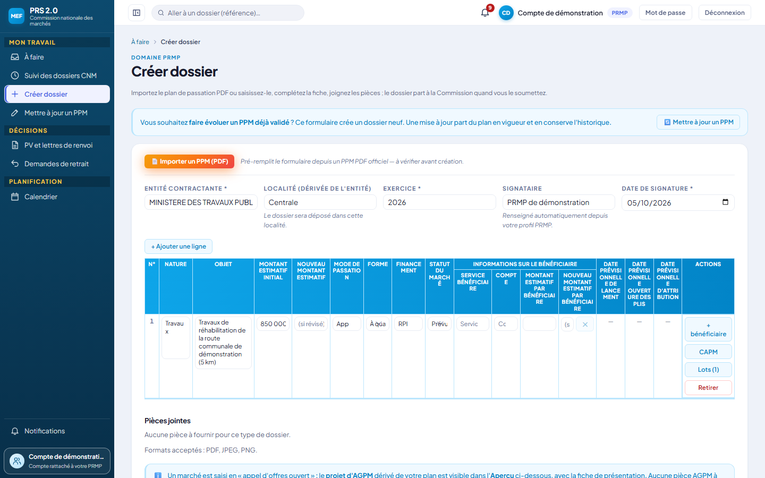
PLANIFICATION · PRMP
Les pièces jointes
Les pièces exigées dépendent du type de dossier, fixé dans les référentiels de l’Administrateur.
Formats acceptés : PDF, JPEG, PNG ; chaque fichier est contrôlé (type, taille).
PRS 2.0 · Fonctionnement détaillé · 11

Slide 12
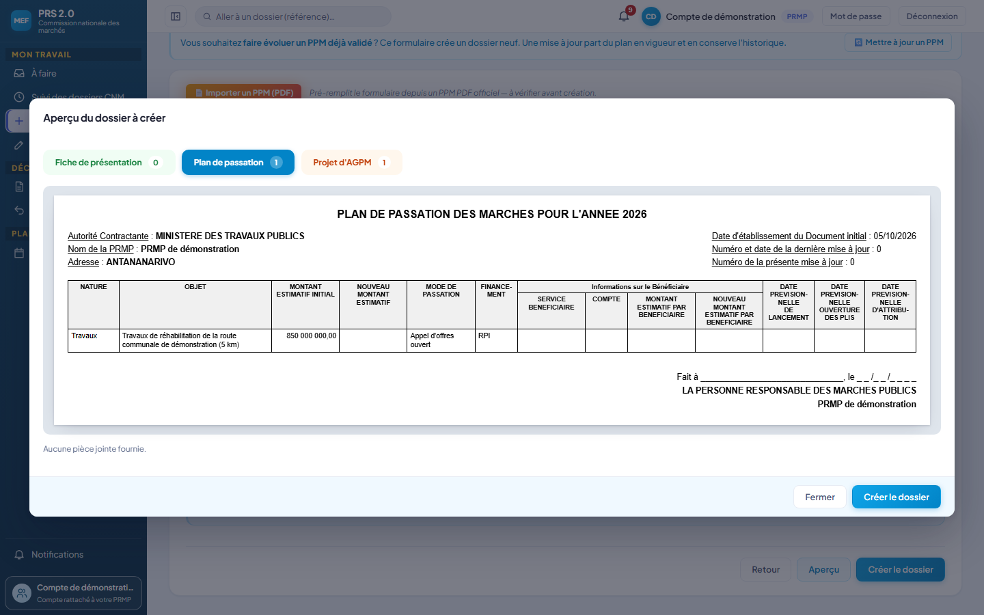
PLANIFICATION · PRMP
L’aperçu avant création
La fiche de présentation, le plan de passation et le projet d’AGPM, tels que la Commission les lira.
Rien ne part tant que la PRMP n’a pas créé le dossier.
PRS 2.0 · Fonctionnement détaillé · 12

Slide 13
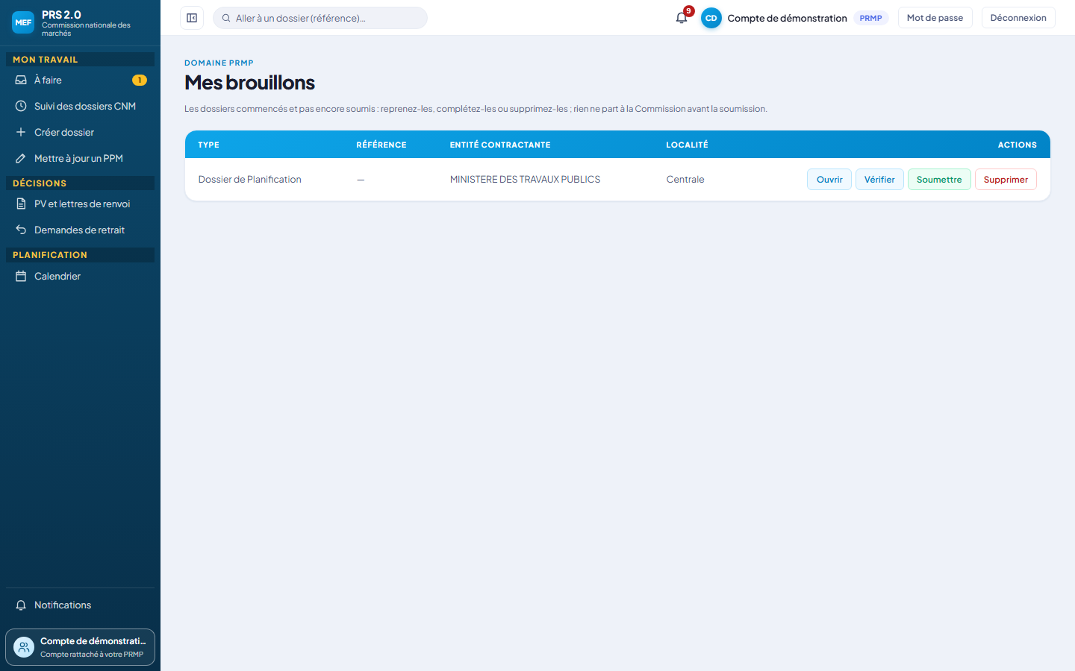
PLANIFICATION · PRMP
Le brouillon, puis la soumission
« Créer le dossier » enregistre un brouillon : on peut le reprendre, le vérifier, le supprimer.
« Soumettre » l’envoie à la Commission ; seule la PRMP soumet (l’UGPM prépare).
PRS 2.0 · Fonctionnement détaillé · 13

Slide 14
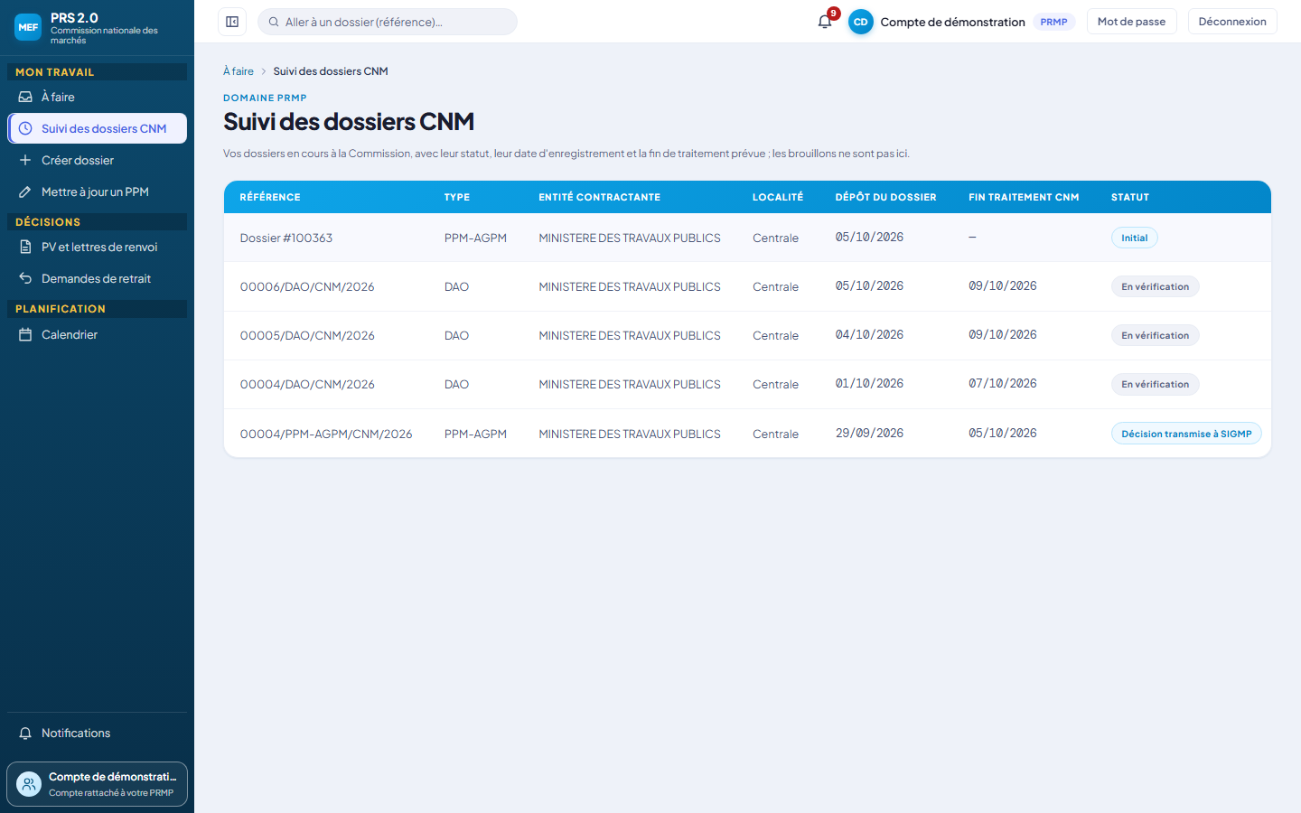
PLANIFICATION · PRMP
Le suivi des dossiers
Chaque dossier à la Commission, avec son statut et la fin de traitement prévue.
PRS 2.0 · Fonctionnement détaillé · 14

Slide 15
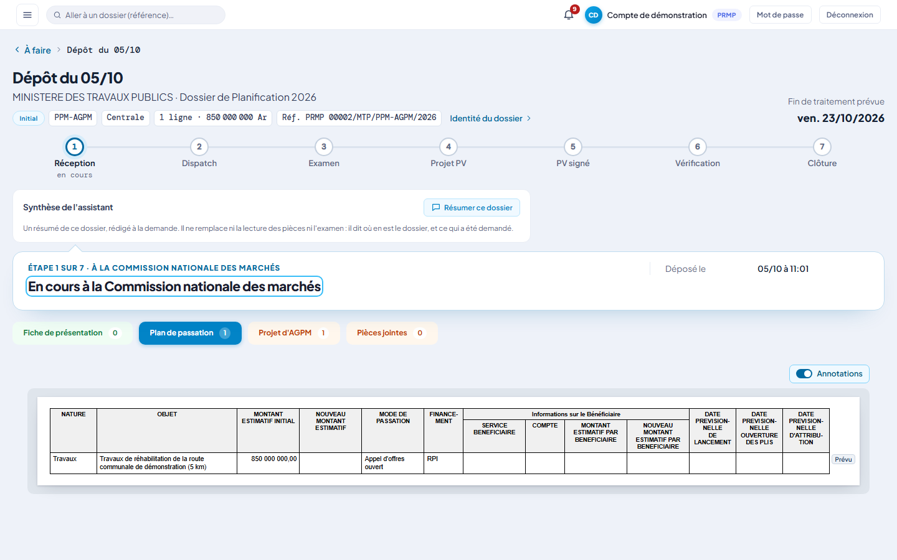
PLANIFICATION · PRMP
La page du dossier : la frise des sept étapes
Réception, dispatch, examen, projet de PV, PV signé, vérification, clôture.
L’étape en cours, qui agit, le délai qui court ; le plan lui-même, en lecture.
La même page pour tous les profils : chacun y voit son geste.
PRS 2.0 · Fonctionnement détaillé · 15

Slide 16
02
Contrôler le plan
Le dossier traverse la Commission : réception, dispatch, examen, projet de PV, visa, signature, transmission à SIGMP et archivage.
PRS 2.0 · Fonctionnement détaillé · 16

Slide 17
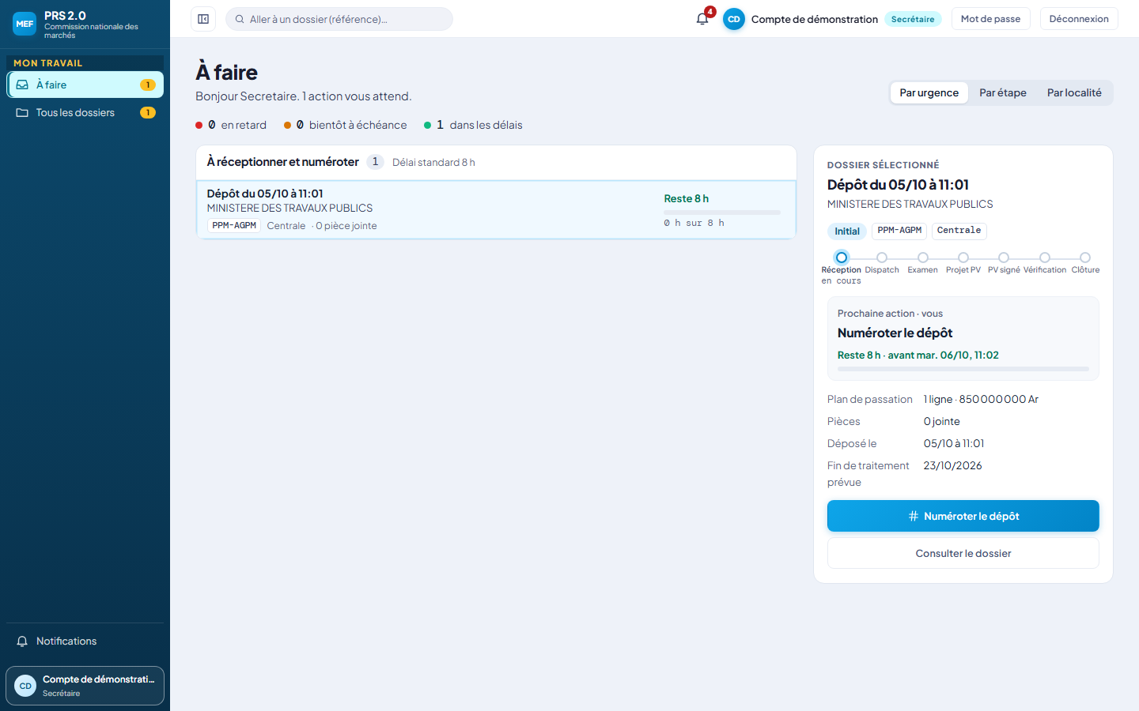
CONTRÔLE · SECRÉTAIRE
Le dossier arrive chez le Secrétaire
Dans son « À faire » : les dépôts à numéroter, du plus ancien au plus récent.
PRS 2.0 · Fonctionnement détaillé · 17

Slide 18
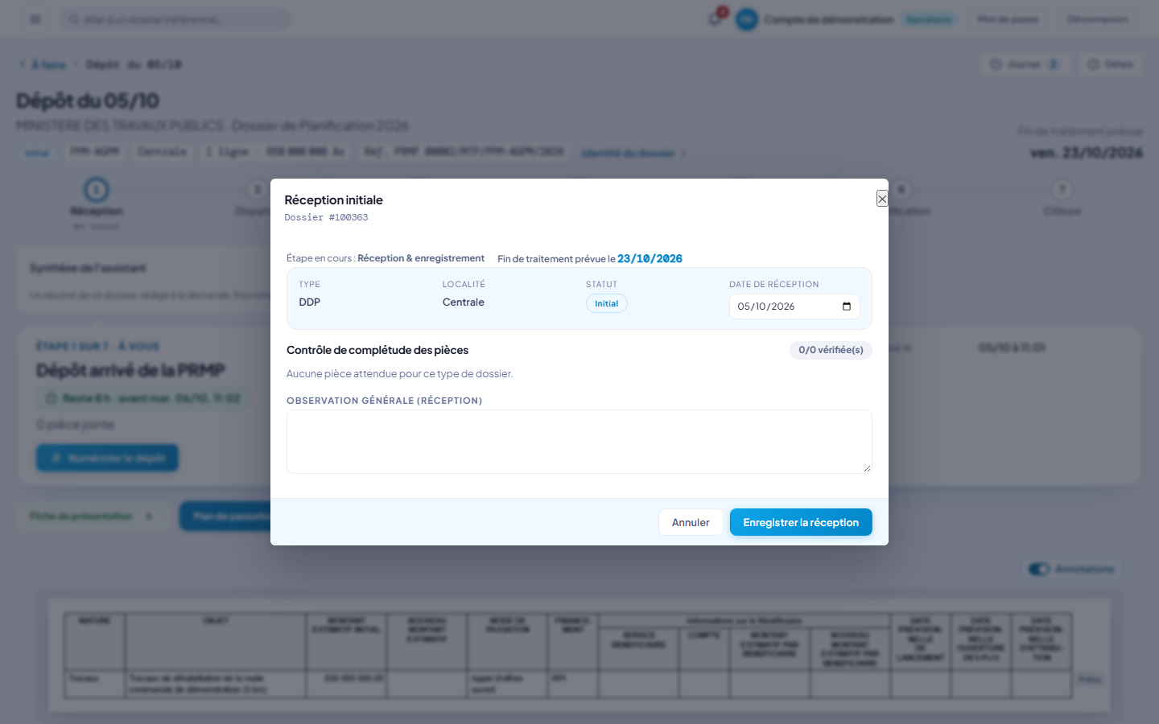
CONTRÔLE · SECRÉTAIRE
Recevabilité et réception
Le contrôle de complétude, pièce par pièce ; une pièce manquante se signale à la PRMP.
La date de réception ; le dossier reçoit son numéro.
PRS 2.0 · Fonctionnement détaillé · 18

Slide 19
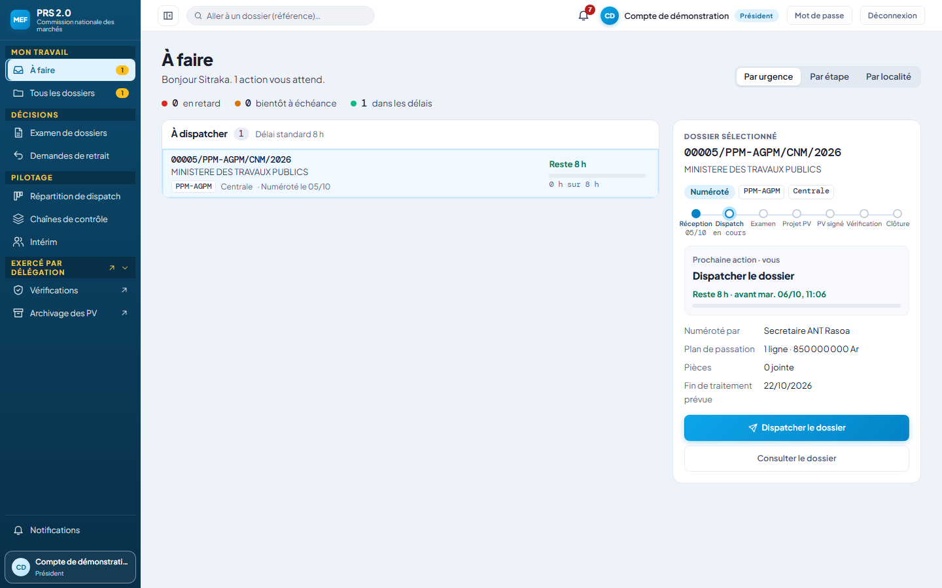
CONTRÔLE · PRÉSIDENT
Le dossier attend son dispatch
Le Président (ou le Chef de commission) voit les dossiers reçus à attribuer.
PRS 2.0 · Fonctionnement détaillé · 19

Slide 20
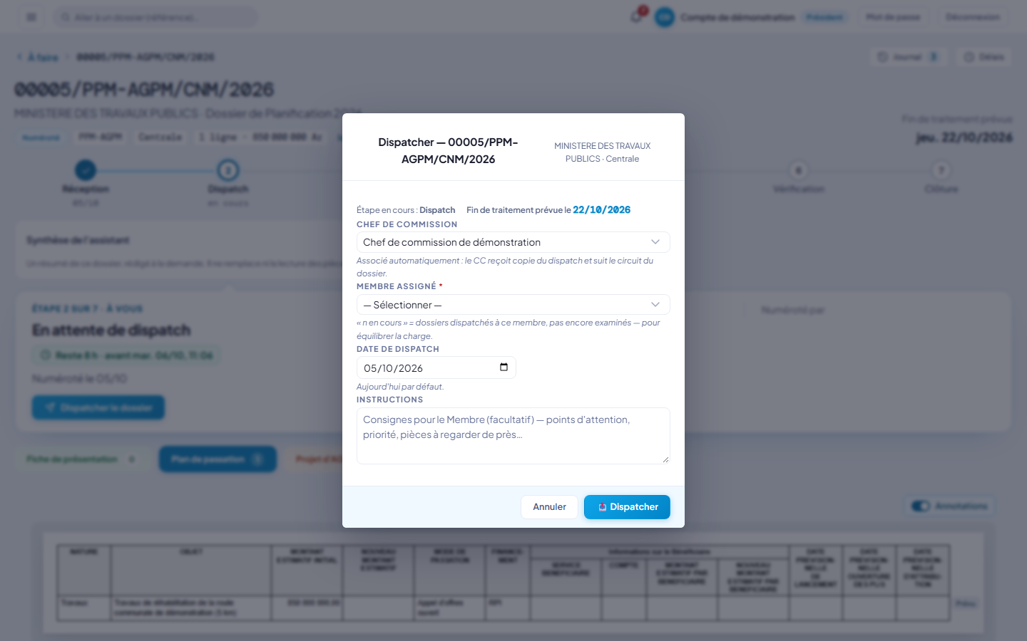
CONTRÔLE · PRÉSIDENT
Dispatcher à un Membre
Le Membre assigné, avec sa charge en cours pour équilibrer ; une consigne facultative.
Le Chef de commission est associé d’office.
PRS 2.0 · Fonctionnement détaillé · 20

Slide 21
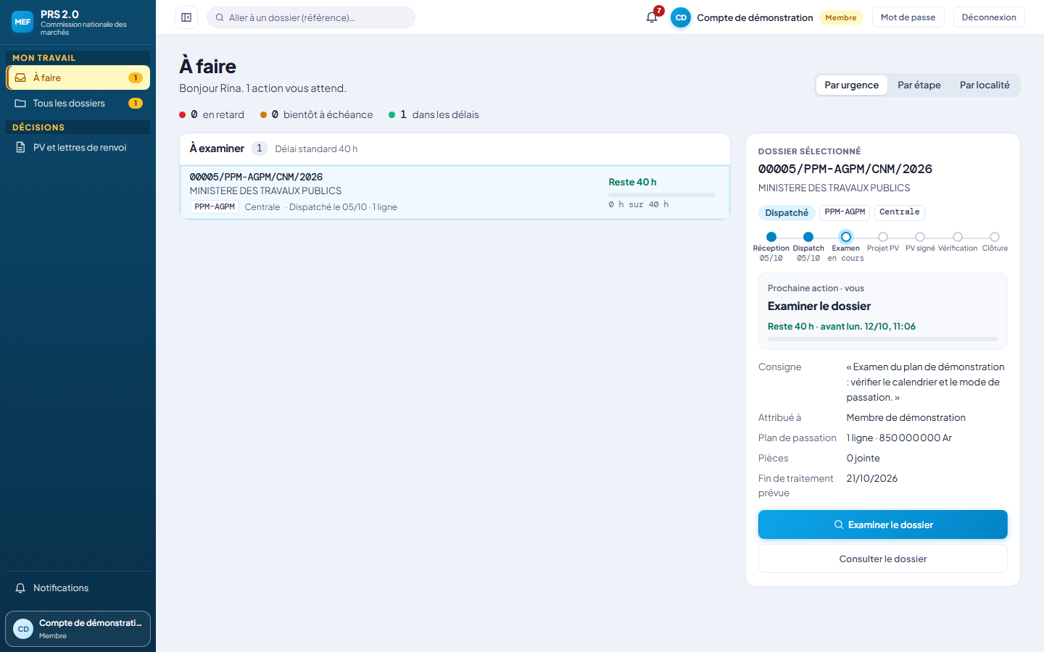
CONTRÔLE · MEMBRE
Le Membre reçoit le dossier
Dans son « À faire », avec le délai d’examen et la consigne du dispatch.
PRS 2.0 · Fonctionnement détaillé · 21

Slide 22
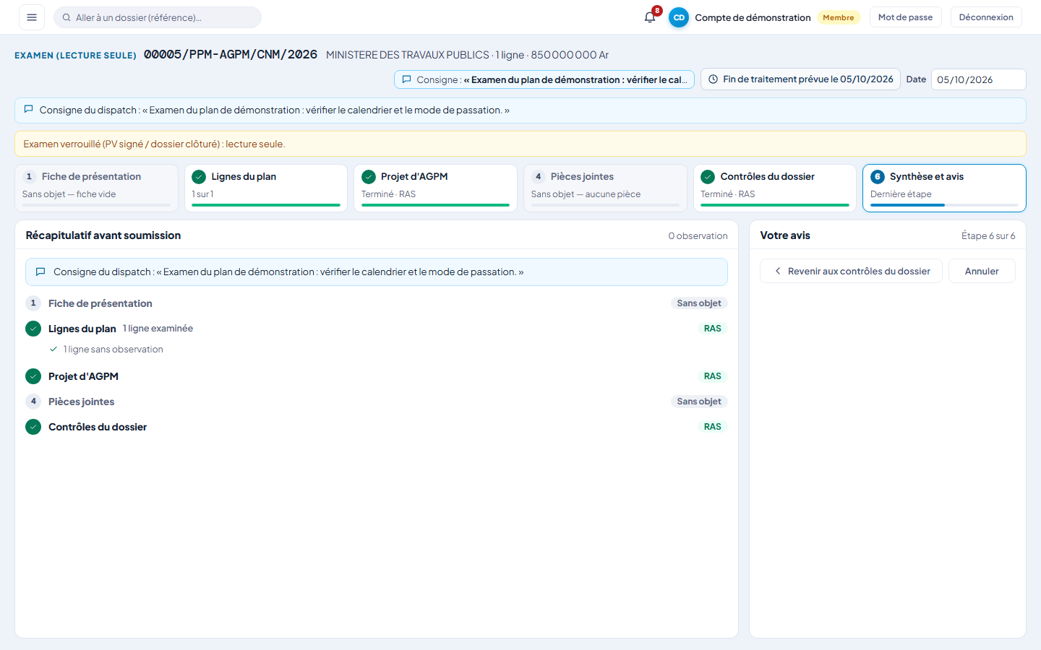
CONTRÔLE · MEMBRE
L’examen séquentiel
Six étapes dans l’ordre : fiche de présentation, lignes du plan, projet d’AGPM, pièces, contrôles du dossier, synthèse.
Chaque point est « RAS » ou porte une observation ; pas de texte, pas d’observation.
La synthèse propose un avis cohérent avec ce qui a été relevé (ici, en lecture après la signature).
PRS 2.0 · Fonctionnement détaillé · 22

Slide 23
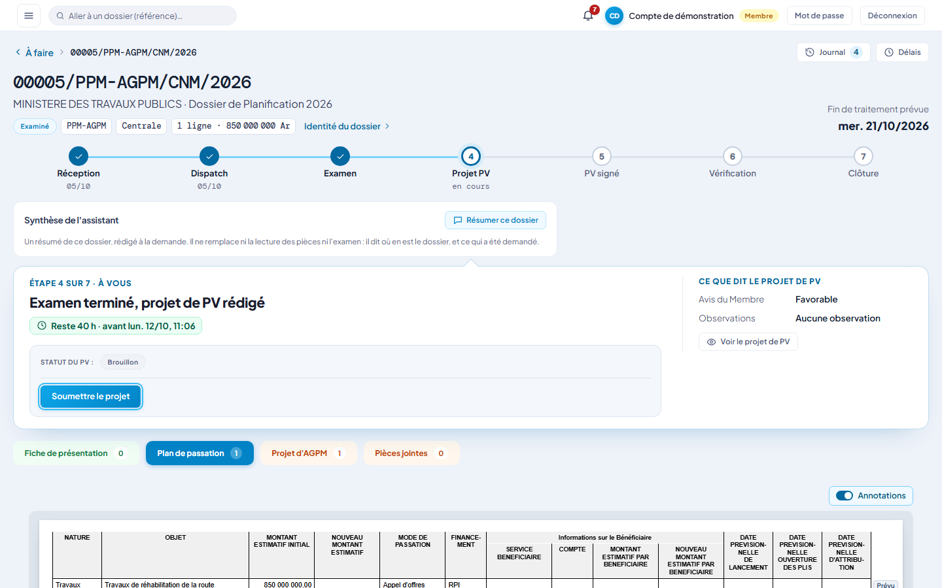
CONTRÔLE · MEMBRE
Le projet de PV
L’examen soumis produit le projet de PV, avec l’avis et les observations.
Le Membre le soumet au Président.
PRS 2.0 · Fonctionnement détaillé · 23

Slide 24
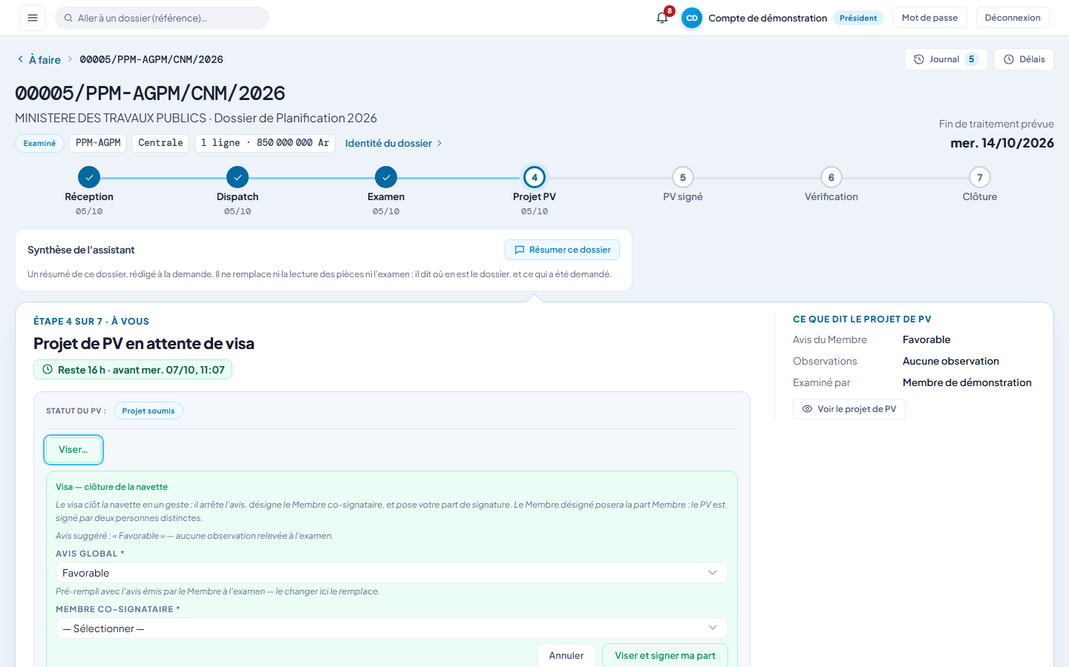
CONTRÔLE · PRÉSIDENT
Le visa du Président
Il arrête l’avis global, désigne le Membre co-signataire et pose sa part de signature, en un geste.
Ou il retourne le projet, ou il rédige une lettre de renvoi.
PRS 2.0 · Fonctionnement détaillé · 24

Slide 25
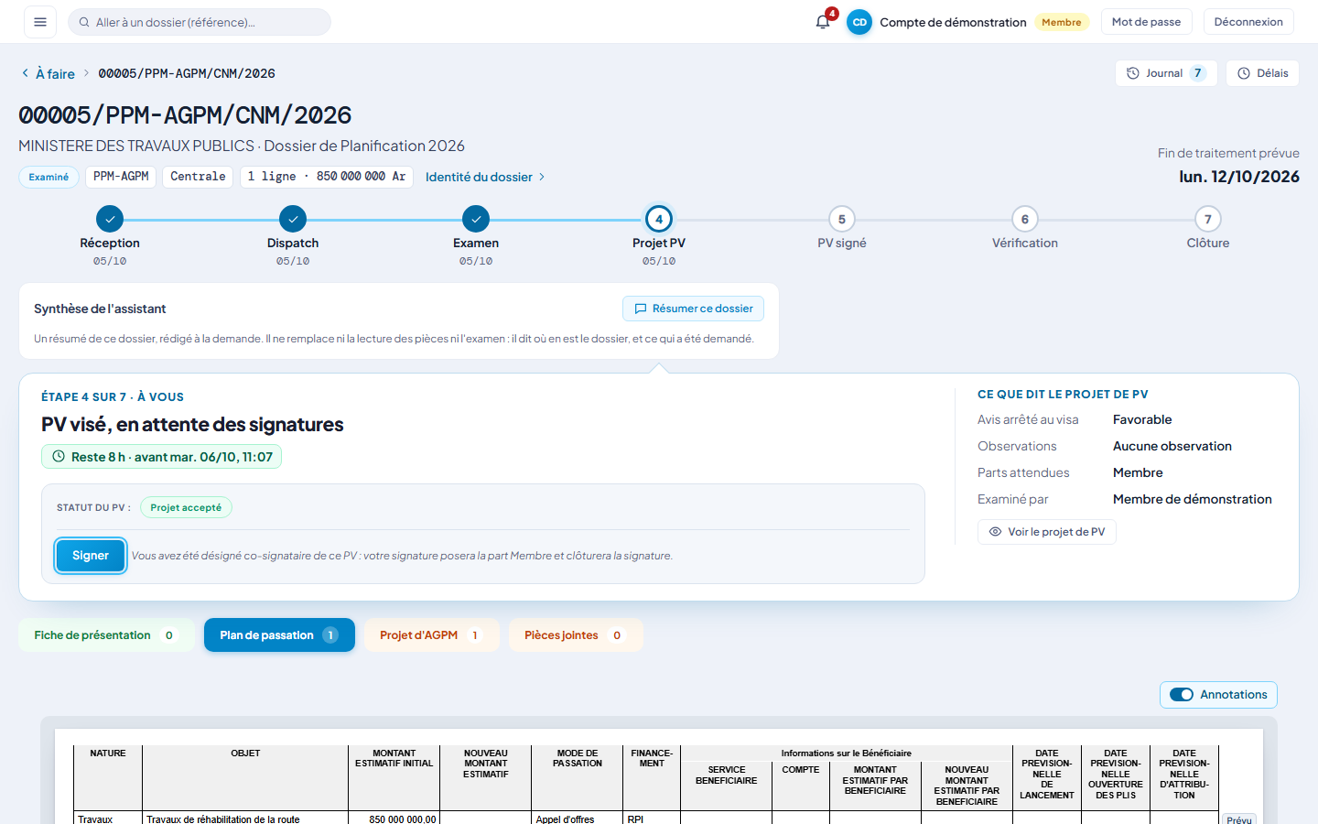
CONTRÔLE · MEMBRE CO-SIGNATAIRE
La seconde signature
Le PV est signé par deux personnes distinctes ; la seconde signature clôt la navette.
PRS 2.0 · Fonctionnement détaillé · 25

Slide 26
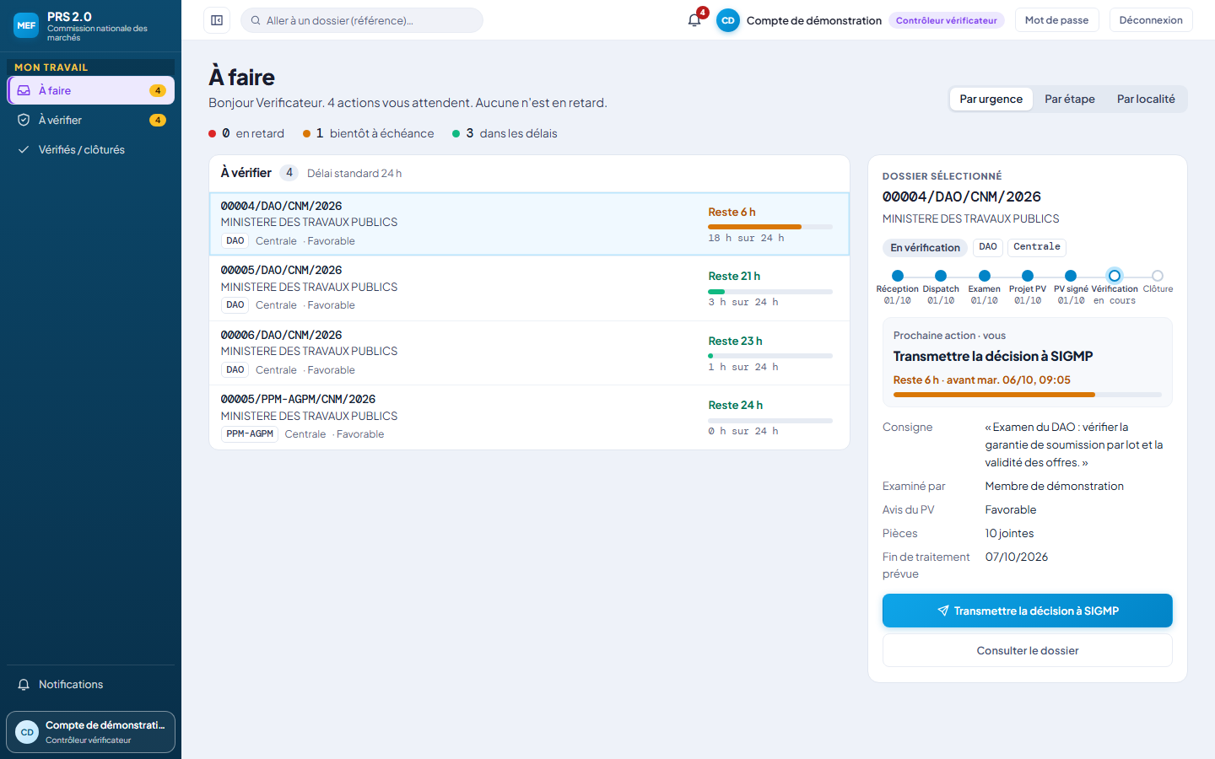
CONTRÔLE · VÉRIFICATEUR
Après la signature : le Vérificateur
Les PV signés à vérifier, et les décisions à transmettre.
PRS 2.0 · Fonctionnement détaillé · 26

Slide 27
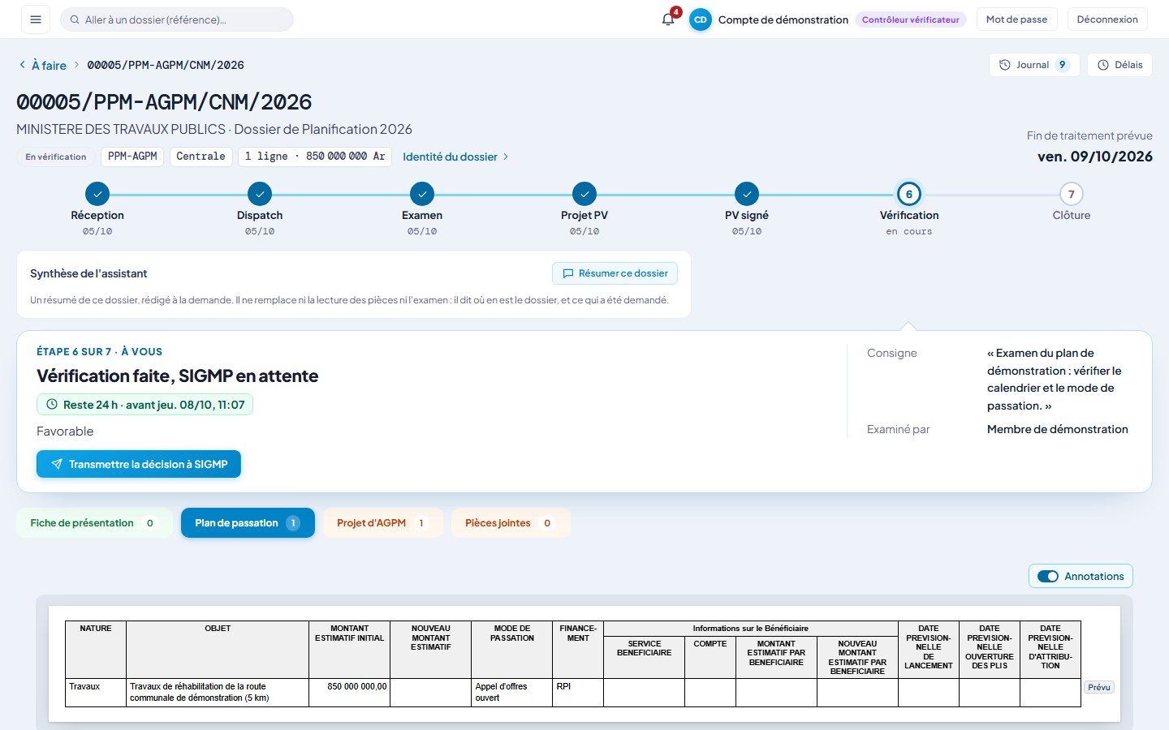
CONTRÔLE · VÉRIFICATEUR
Transmettre la décision à SIGMP
Pour un avis favorable, la décision part vers le système SIGMP ; pour un avis avec réserves, il suit d’abord leur levée.
PRS 2.0 · Fonctionnement détaillé · 27

Slide 28
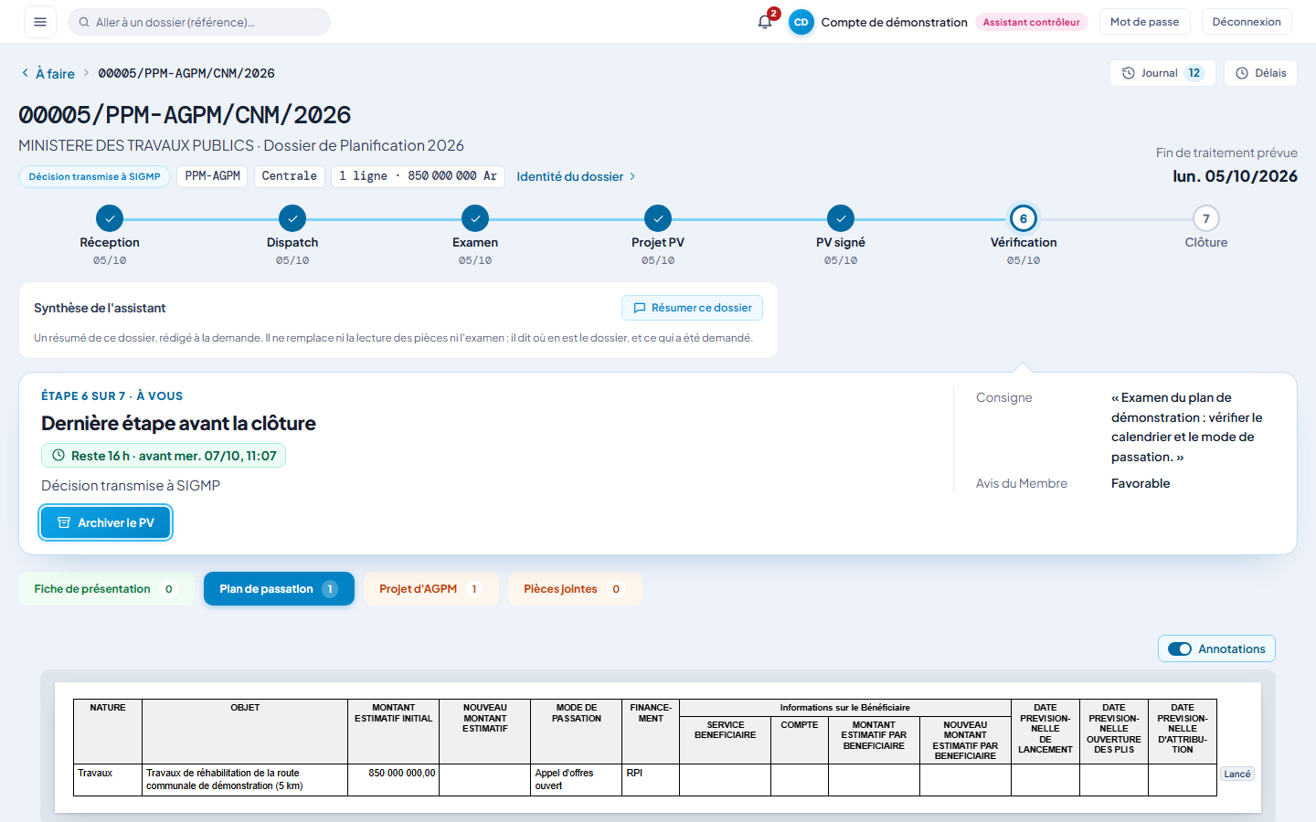
CONTRÔLE · ASSISTANT
L’archivage du PV
L’Assistant archive le PV définitif : le dossier est clos.
PRS 2.0 · Fonctionnement détaillé · 28

Slide 29
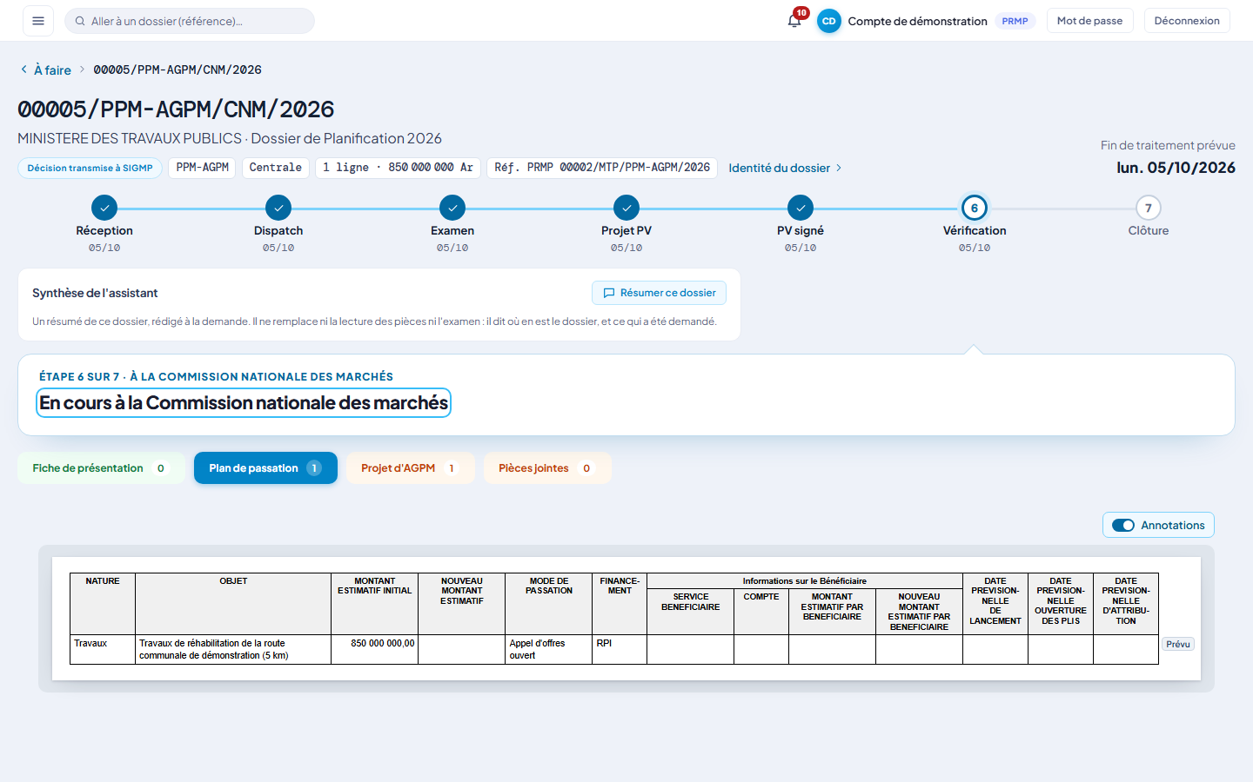
CONTRÔLE · PRMP
Ce que voit la PRMP
La frise avance à chaque geste ; la PRMP est notifiée.
PRS 2.0 · Fonctionnement détaillé · 29

Slide 30
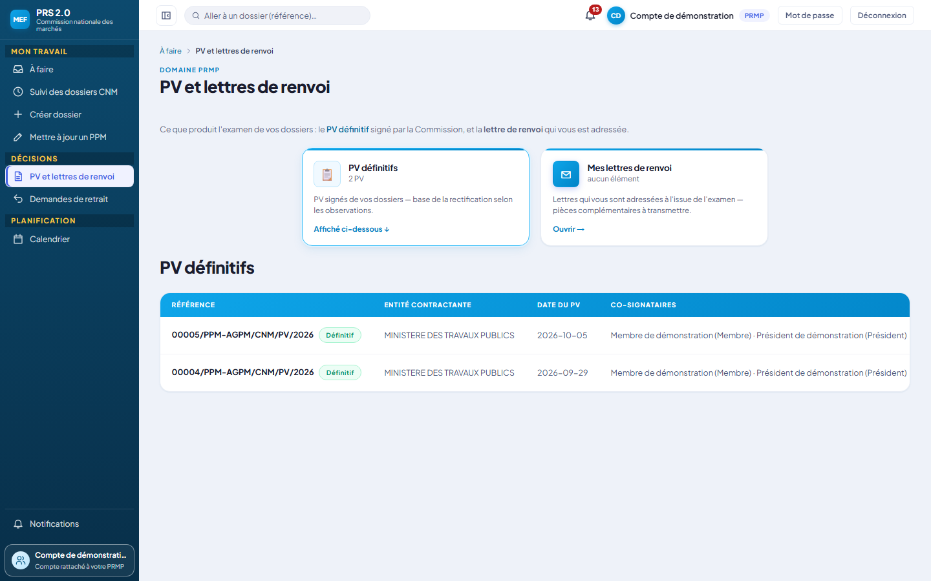
CONTRÔLE · PRMP
Ses PV définitifs
Le PV signé est à elle dès sa signature ; la ligne du plan peut désormais porter un DAO.
PRS 2.0 · Fonctionnement détaillé · 30

Slide 31
03
Préparer le DAO
Sur une ligne du plan contrôlé : la fiche du marché, d’où naissent tous les documents ; en remise électronique, la commission d’appel d’offres et la cérémonie des clés ; puis le contrôle du DAO et l’avis.
PRS 2.0 · Fonctionnement détaillé · 31

Slide 32
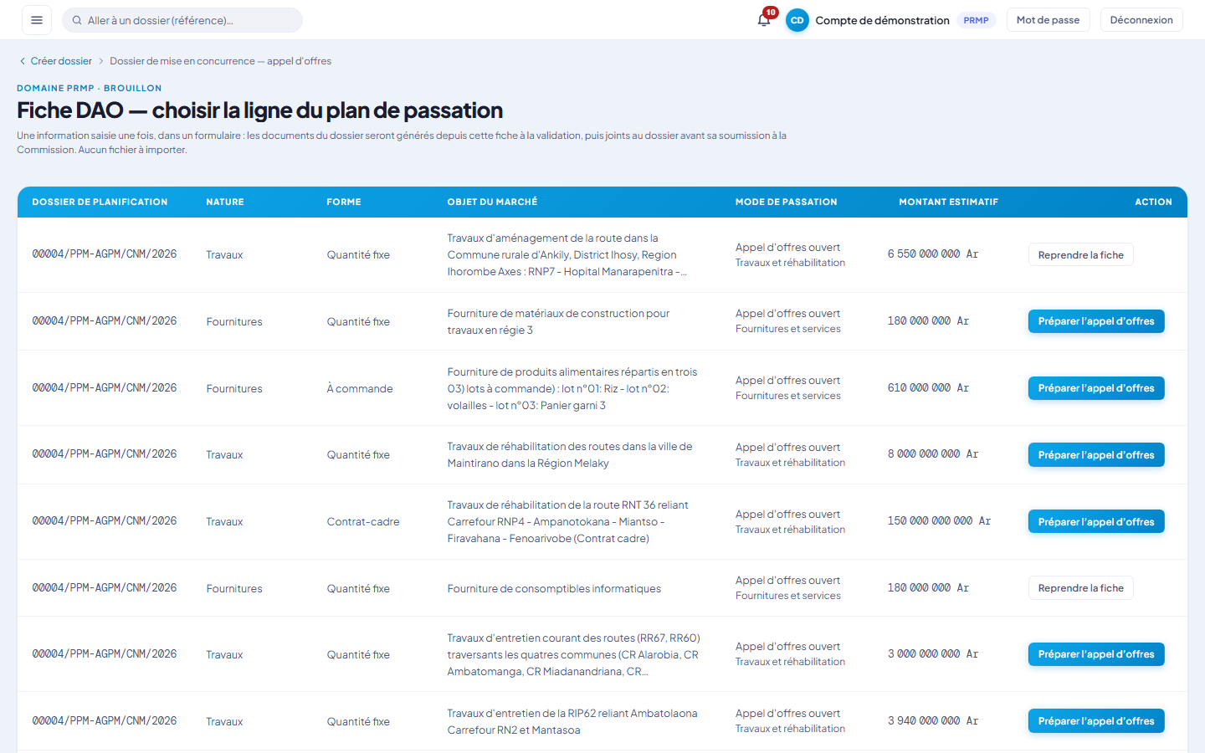
DAO · PRMP
Les lignes qui peuvent porter un DAO
Les lignes d’un plan au PV signé favorable, dont le mode de passation appelle un DAO.
Un clic ouvre la fiche du marché de la ligne.
PRS 2.0 · Fonctionnement détaillé · 32

Slide 33
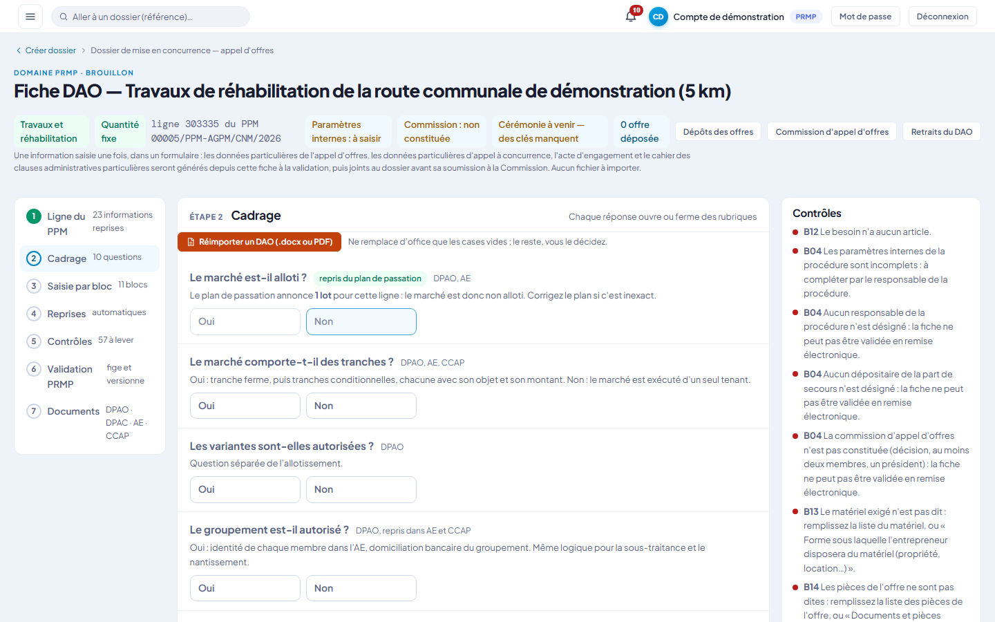
DAO · PRMP
Étape 1 : la ligne du plan
23 informations reprises du plan, verrouillées : rien n’est ressaisi.
Les repères en tête : paramètres internes, commission, cérémonie, offres déposées.
PRS 2.0 · Fonctionnement détaillé · 33

Slide 34
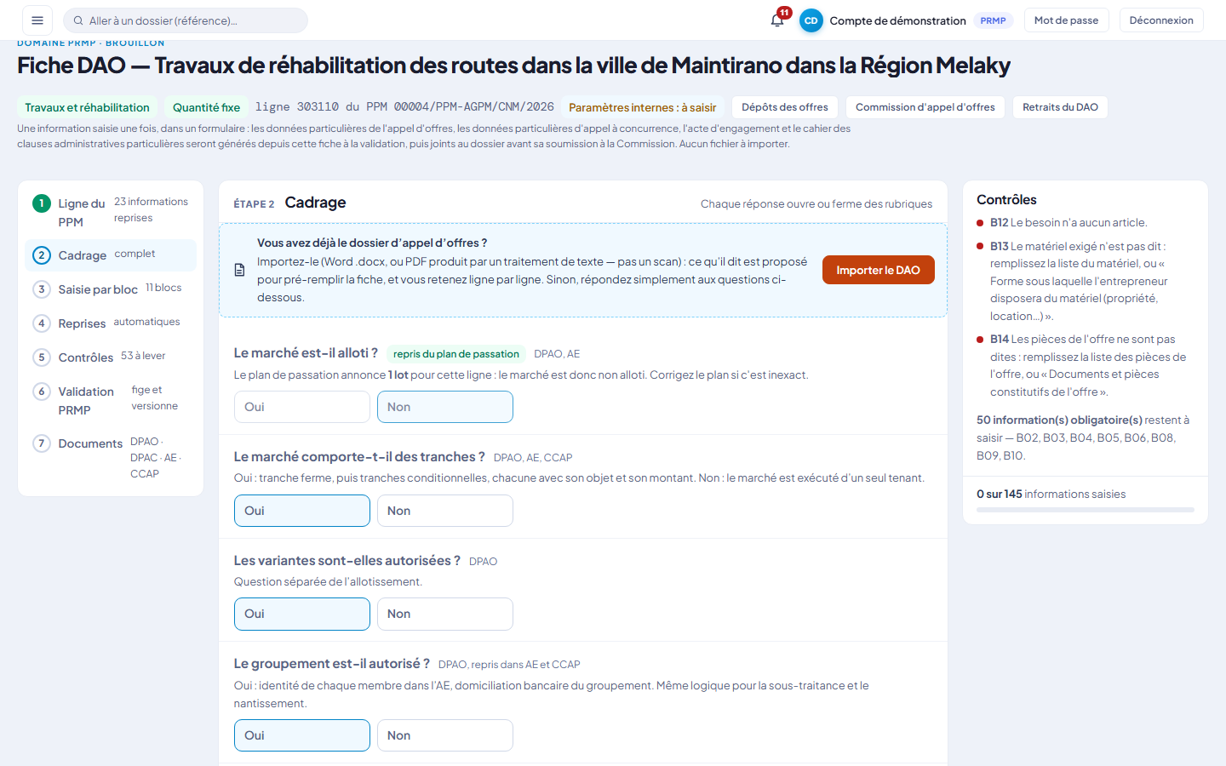
DAO · PRMP
Étape 2 : le cadrage
Dix questions qui ouvrent ou ferment des rubriques : allotissement, tranches, variantes, groupement, prix, garantie…
Et le mode de remise des offres : papier, ou électronique.
PRS 2.0 · Fonctionnement détaillé · 34
Notes:
Les étapes 2 à 5 sont montrées sur une seconde fiche brouillon de démonstration, parcourue à l’écran comme le ferait une PRMP.

Slide 35
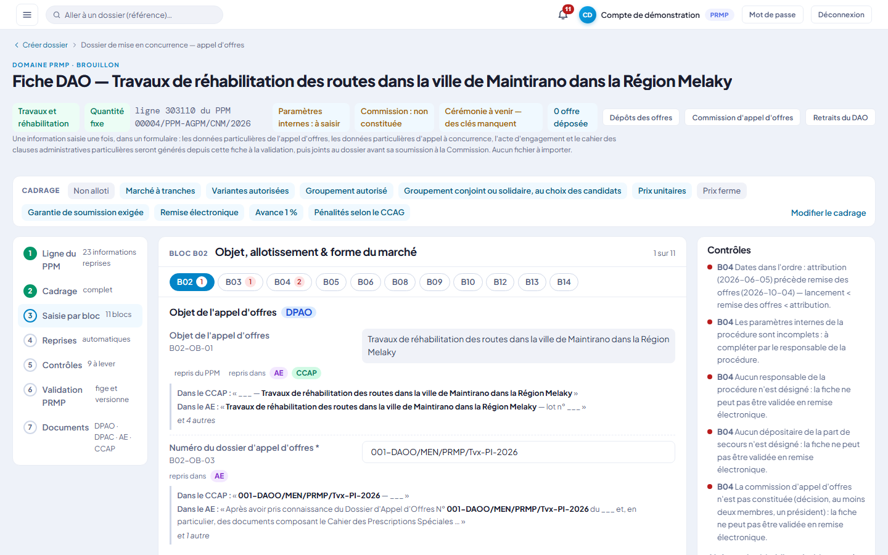
DAO · PRMP
Étape 3 : la saisie par bloc
Onze blocs ; chaque information est saisie une fois et se reporte dans tous les documents qui l’utilisent (DPAO, AE, CCAP…).
Les contrôles se mettent à jour à droite, en continu.
PRS 2.0 · Fonctionnement détaillé · 35

Slide 36
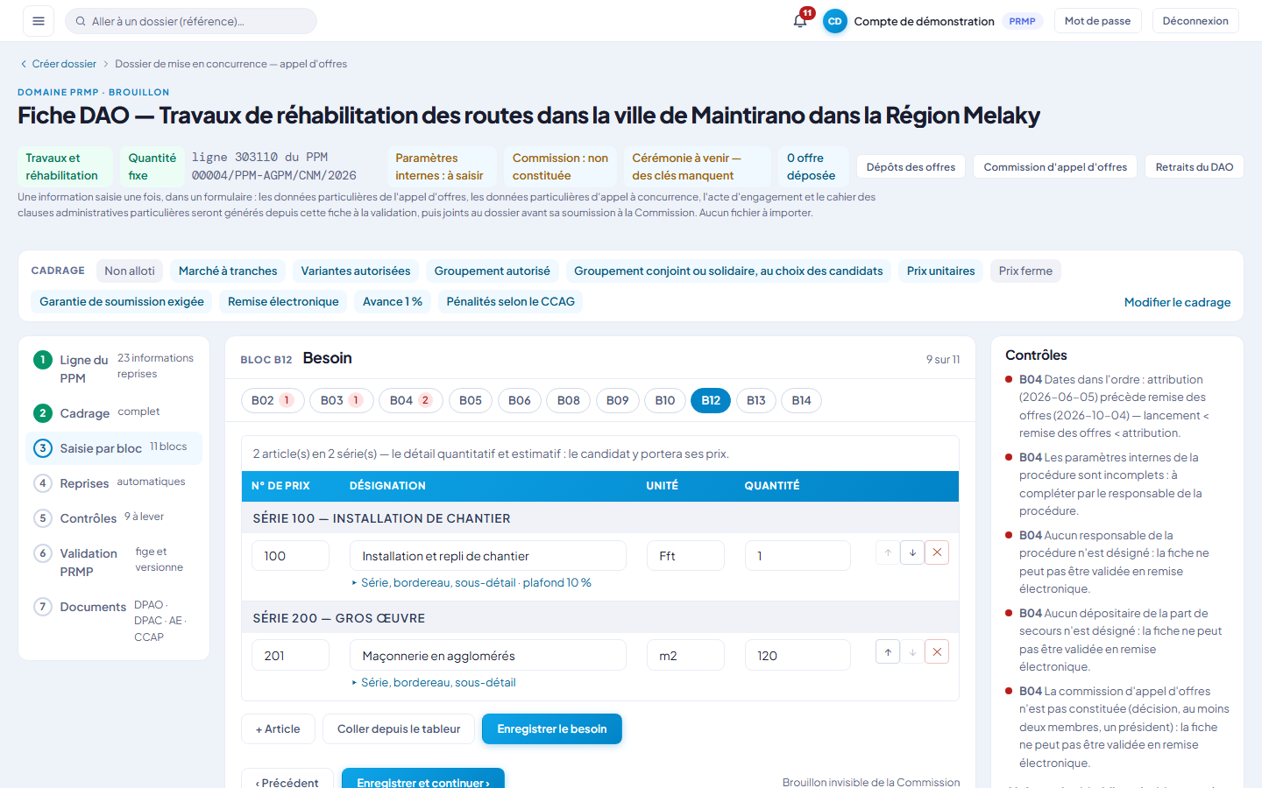
DAO · PRMP
Le besoin : le détail quantitatif et estimatif
Pour des travaux : séries, numéros de prix, unités, quantités.
Il produit le bordereau des prix que le candidat remplira.
PRS 2.0 · Fonctionnement détaillé · 36

Slide 37
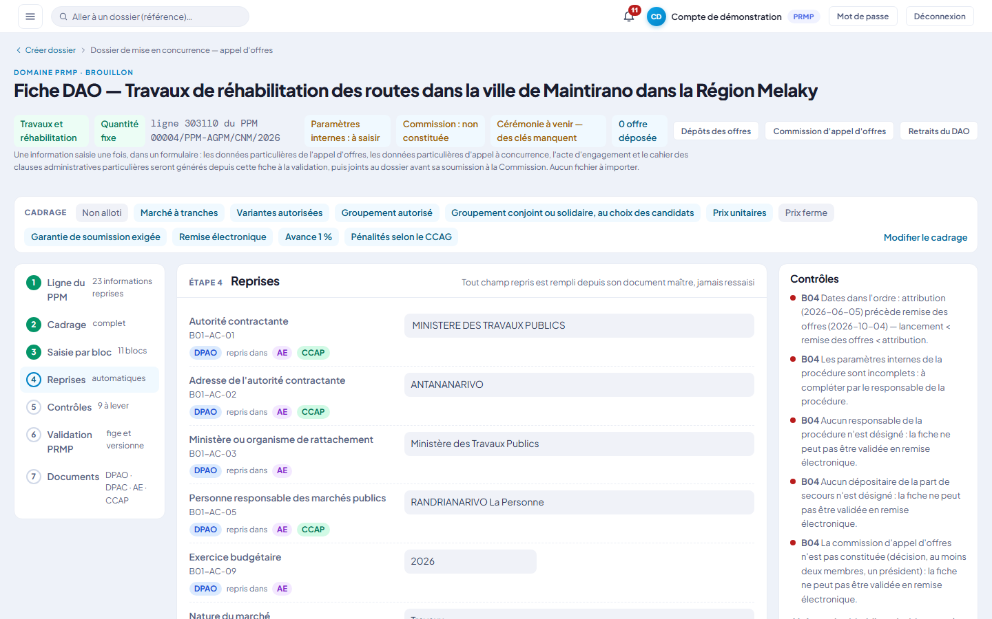
DAO · PRMP
Étape 4 : les reprises
Les champs repris d’un document maître, jamais ressaisis.
PRS 2.0 · Fonctionnement détaillé · 37

Slide 38
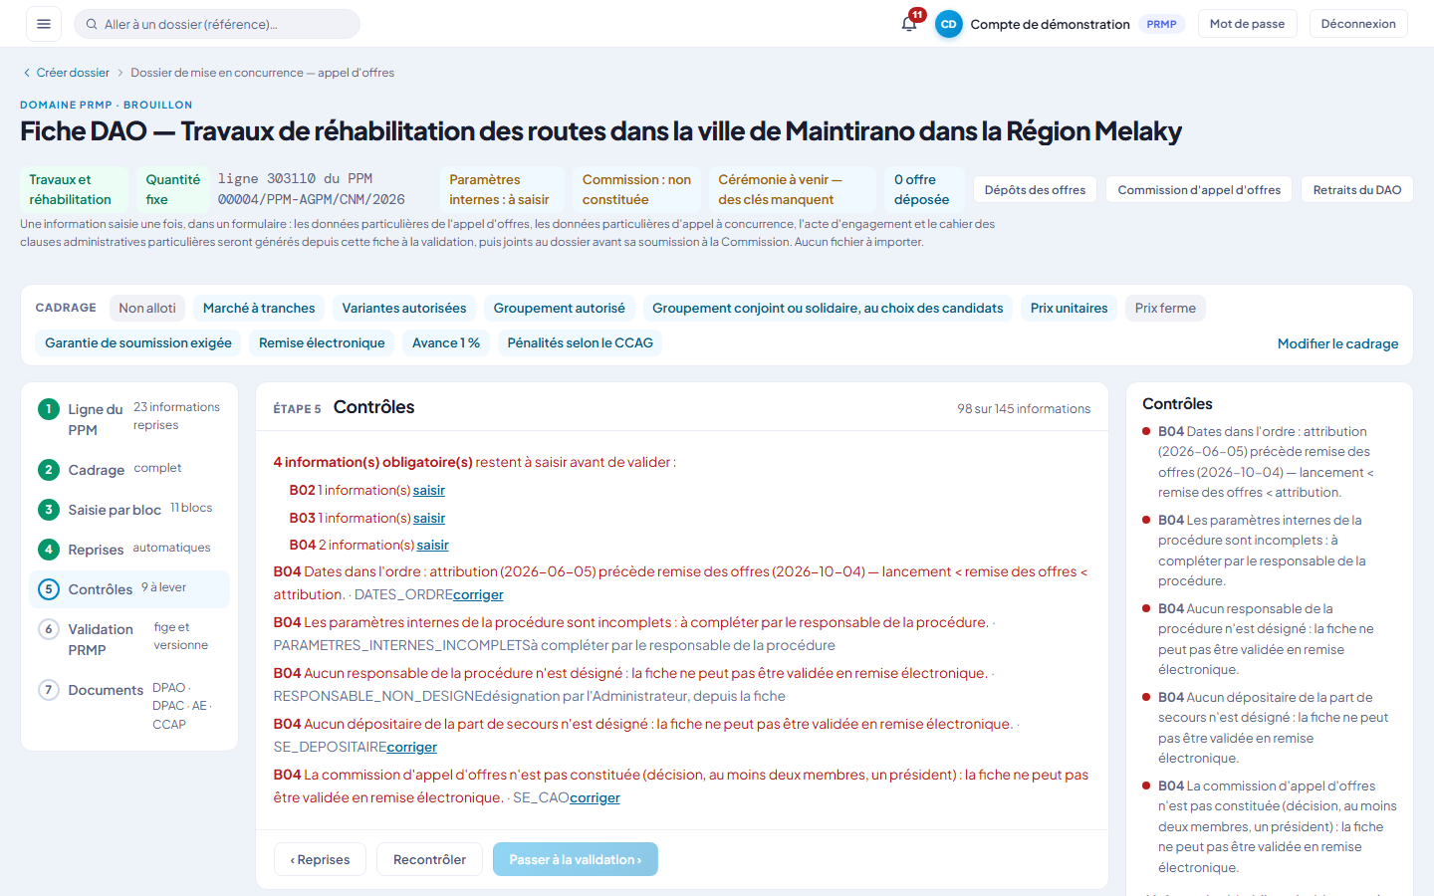
DAO · PRMP
Étape 5 : les contrôles
Les informations obligatoires manquantes, l’ordre des dates, et, en remise électronique, la commission, le responsable, le dépositaire.
Tant qu’un contrôle bloque, la validation est fermée.
PRS 2.0 · Fonctionnement détaillé · 38

Slide 39
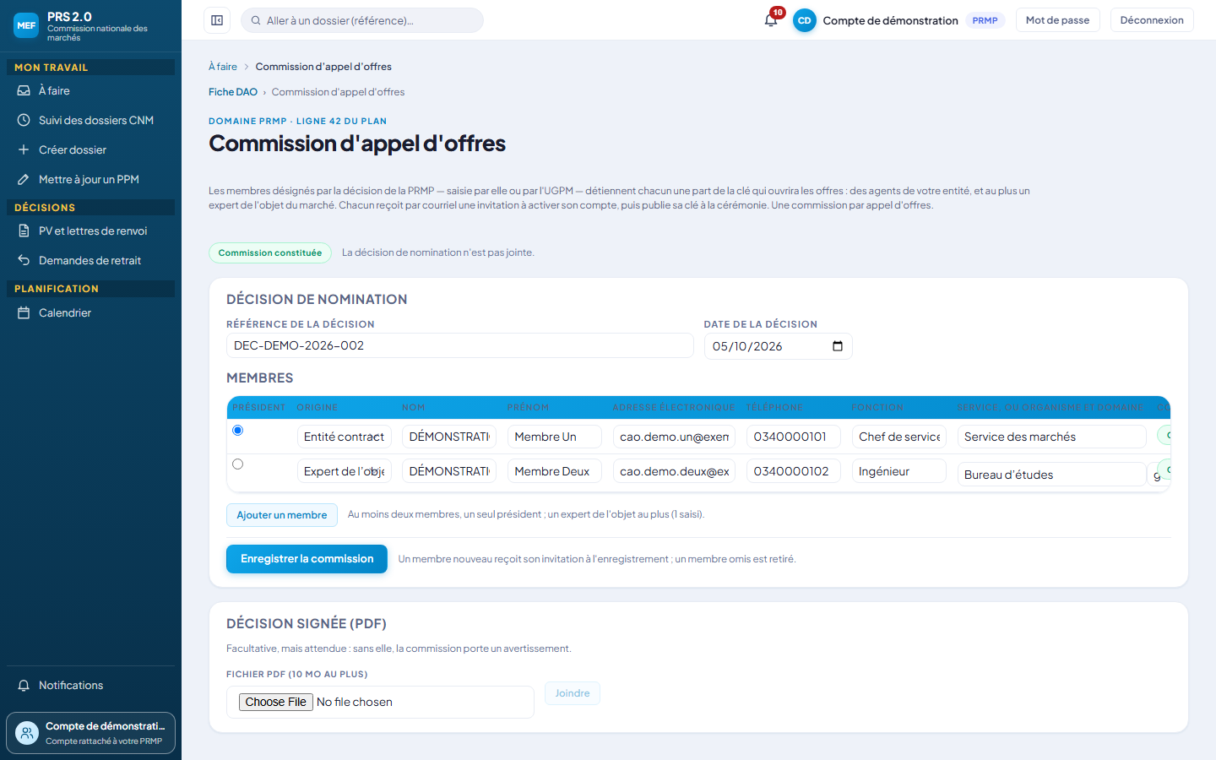
DAO · PRMP
La commission d’appel d’offres
Désignée par la PRMP, par une décision : des agents de l’entité, au plus un expert de l’objet, un président.
Chaque membre reçoit un compte et détient une part de la clé qui ouvrira les offres.
PRS 2.0 · Fonctionnement détaillé · 39

Slide 40
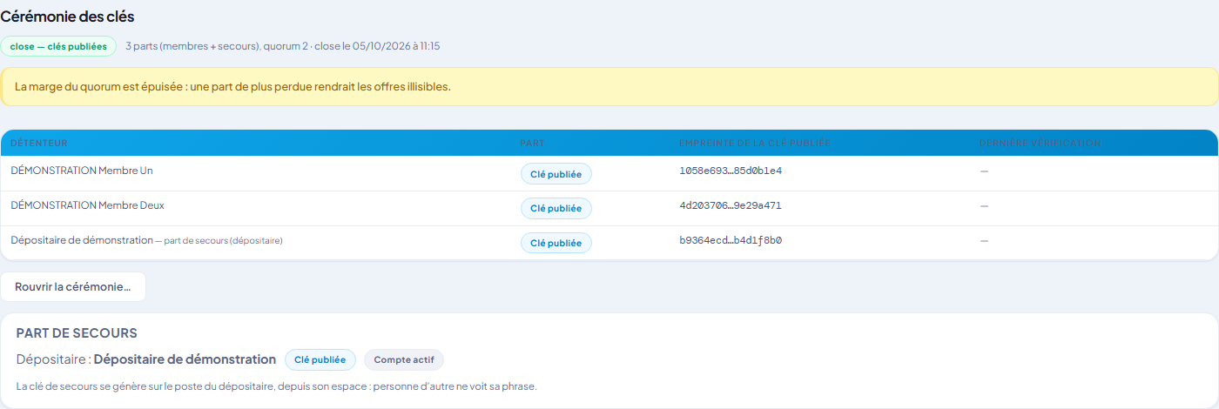
DAO · RESPONSABLE
La cérémonie des clés, close
Chaque membre, puis le dépositaire de la part de secours, publient leur clé depuis leur poste ; le responsable clôt.
Le détail de la cérémonie fait l’objet d’une présentation à part : « La cérémonie des clés ».
PRS 2.0 · Fonctionnement détaillé · 40

Slide 41
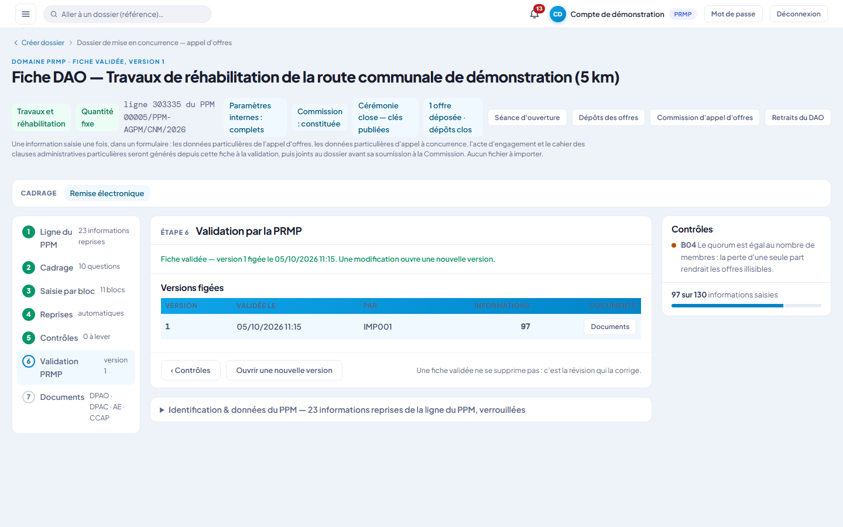
DAO · PRMP
Étape 6 : la validation
La PRMP valide : la fiche est figée et versionnée. Une modification ouvre une nouvelle version.
PRS 2.0 · Fonctionnement détaillé · 41

Slide 42
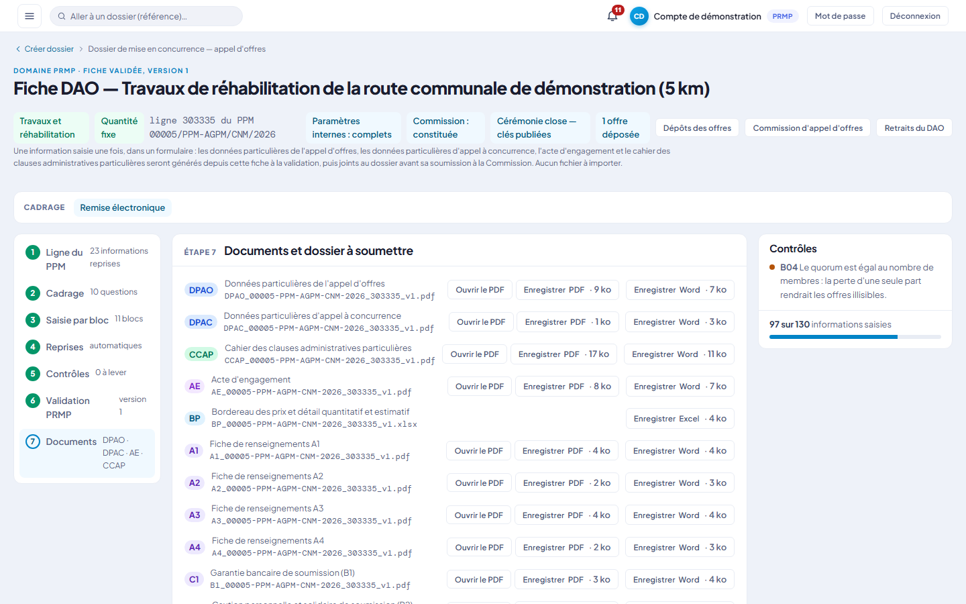
DAO · PRMP
Étape 7 : les documents produits
DPAO, DPAC, CCAP, acte d’engagement, bordereau des prix, fiches de renseignements, modèles de garantie : remplis depuis la fiche.
En Word et en PDF ; le dossier à soumettre est créé depuis la fiche.
PRS 2.0 · Fonctionnement détaillé · 42

Slide 43
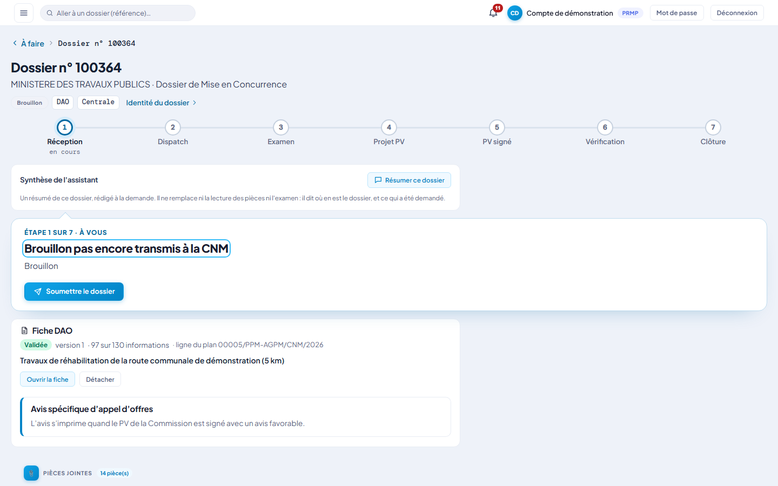
DAO · CONTRÔLE
Le dossier DAO à la Commission
Les documents produits y sont joints ; la PRMP ajoute les pièces qui ne sortent pas de la fiche, puis soumet.
PRS 2.0 · Fonctionnement détaillé · 43

Slide 44
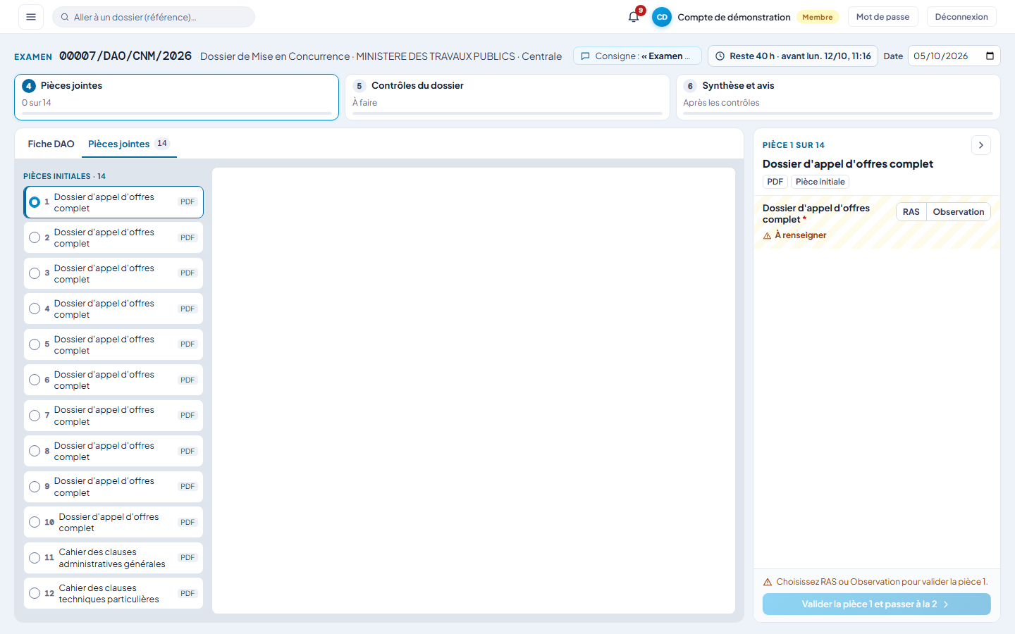
DAO · MEMBRE
L’examen du DAO
Le même circuit que pour le plan ; l’examen lit la fiche DAO et ses pièces, une à une.
PRS 2.0 · Fonctionnement détaillé · 44

Slide 45
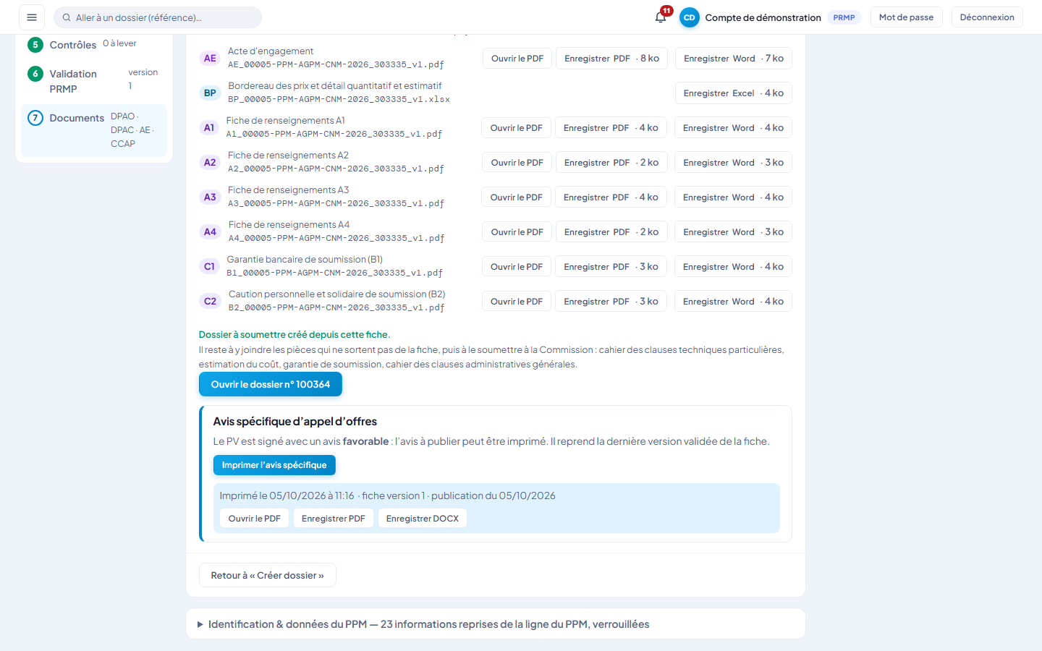
DAO · PRMP
L’avis spécifique d’appel d’offres
Après le PV signé favorable : l’avis s’imprime depuis la fiche, avec ses références de publication.
En remise électronique, la procédure paraît alors aux candidats.
PRS 2.0 · Fonctionnement détaillé · 45

Slide 46
04
Recevoir les offres en ligne
Les entreprises consultent, retirent le dossier, déposent une offre chiffrée sur leur poste ; la commission l’ouvre en séance, au quorum, à l’heure prévue.
PRS 2.0 · Fonctionnement détaillé · 46

Slide 47
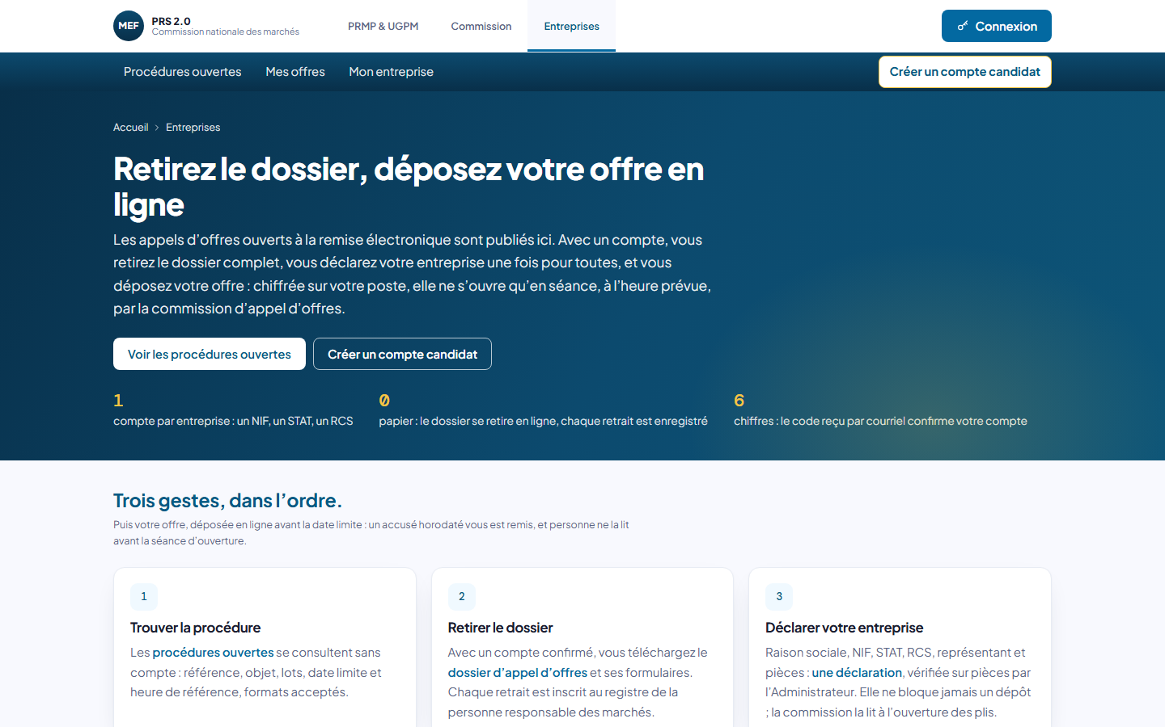
CANDIDAT
La page d’accueil des entreprises
Une entrée publique propre aux entreprises : ce qu’elles peuvent faire, dans l’ordre.
PRS 2.0 · Fonctionnement détaillé · 47

Slide 48
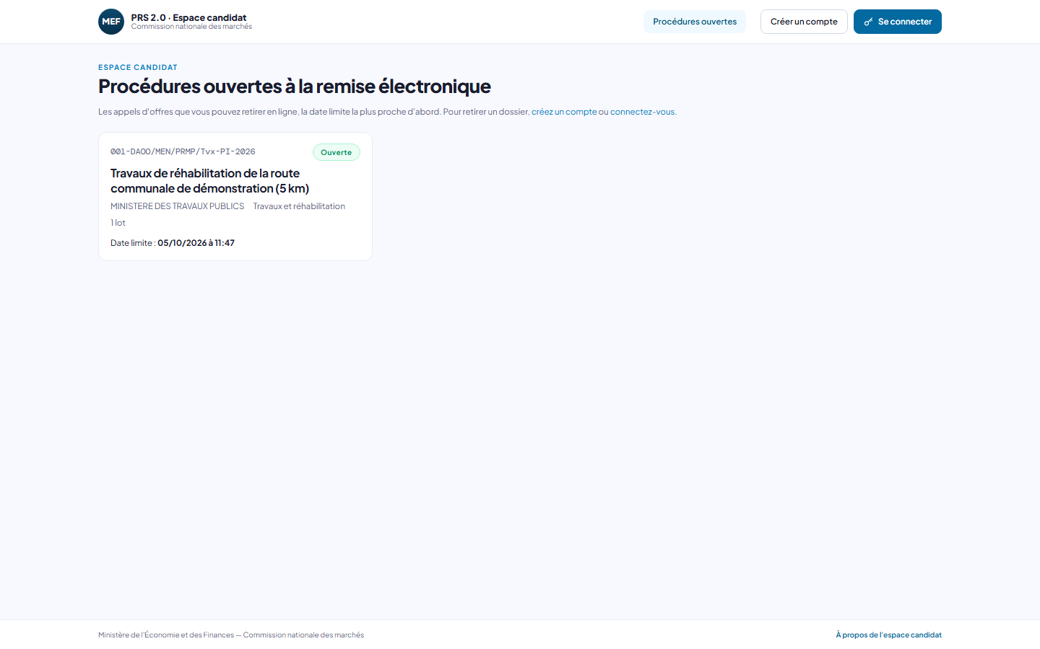
CANDIDAT
Les procédures ouvertes
Sans compte : référence, objet, lots, date limite, heure de référence.
PRS 2.0 · Fonctionnement détaillé · 48

Slide 49
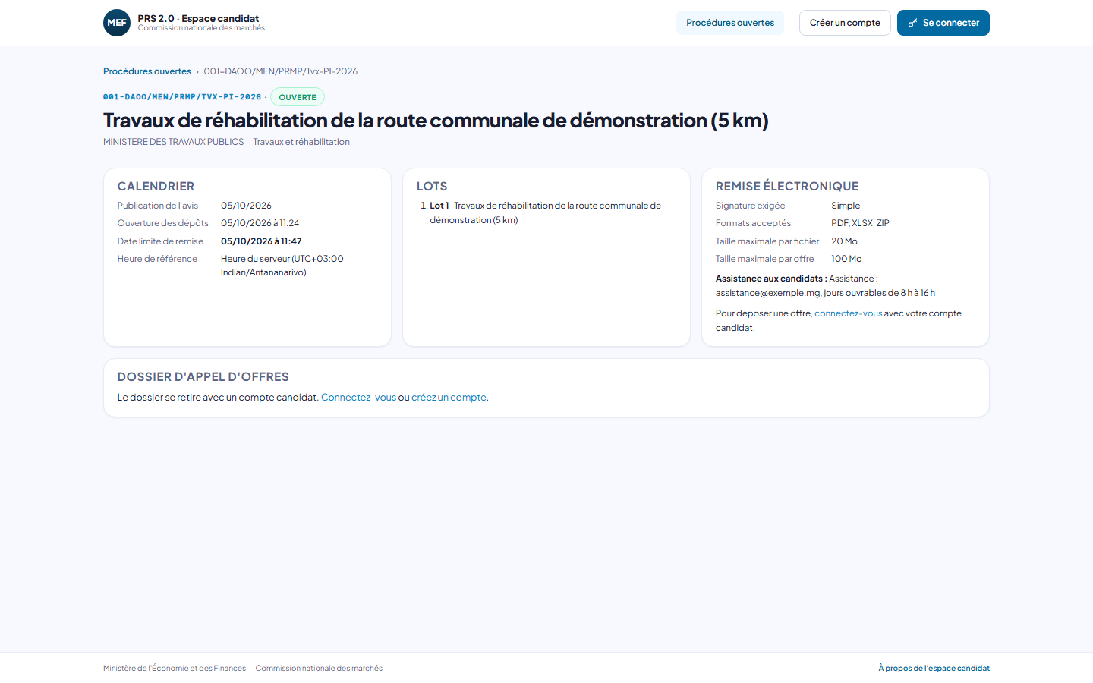
CANDIDAT
Le détail d’une procédure
Ce que l’offre doit contenir, les formats et tailles acceptés, l’assistance.
Le retrait du dossier demande un compte.
PRS 2.0 · Fonctionnement détaillé · 49

Slide 50
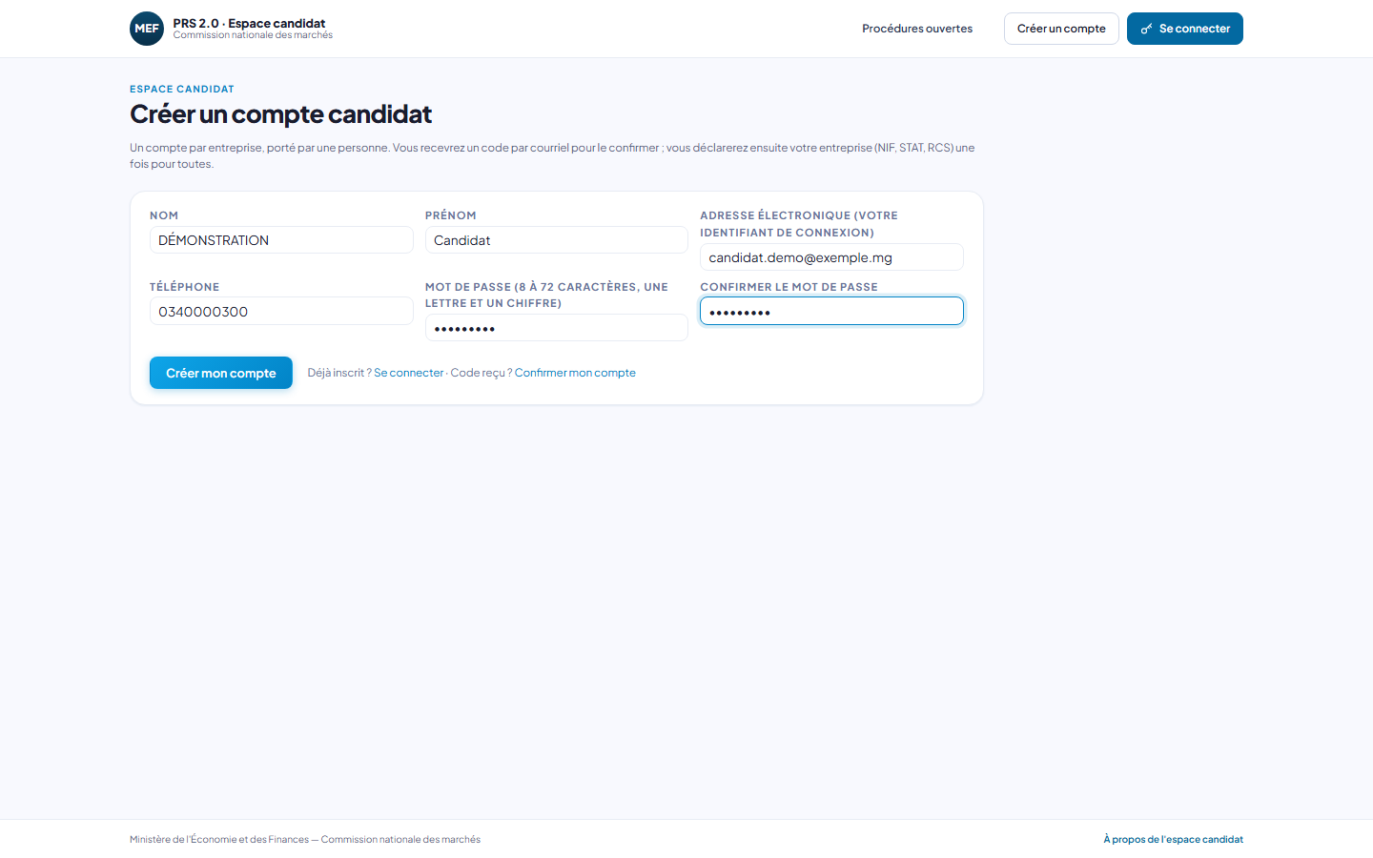
CANDIDAT
Créer un compte
Nom, adresse, téléphone, mot de passe ; un code à six chiffres reçu par courriel confirme le compte.
PRS 2.0 · Fonctionnement détaillé · 50

Slide 51
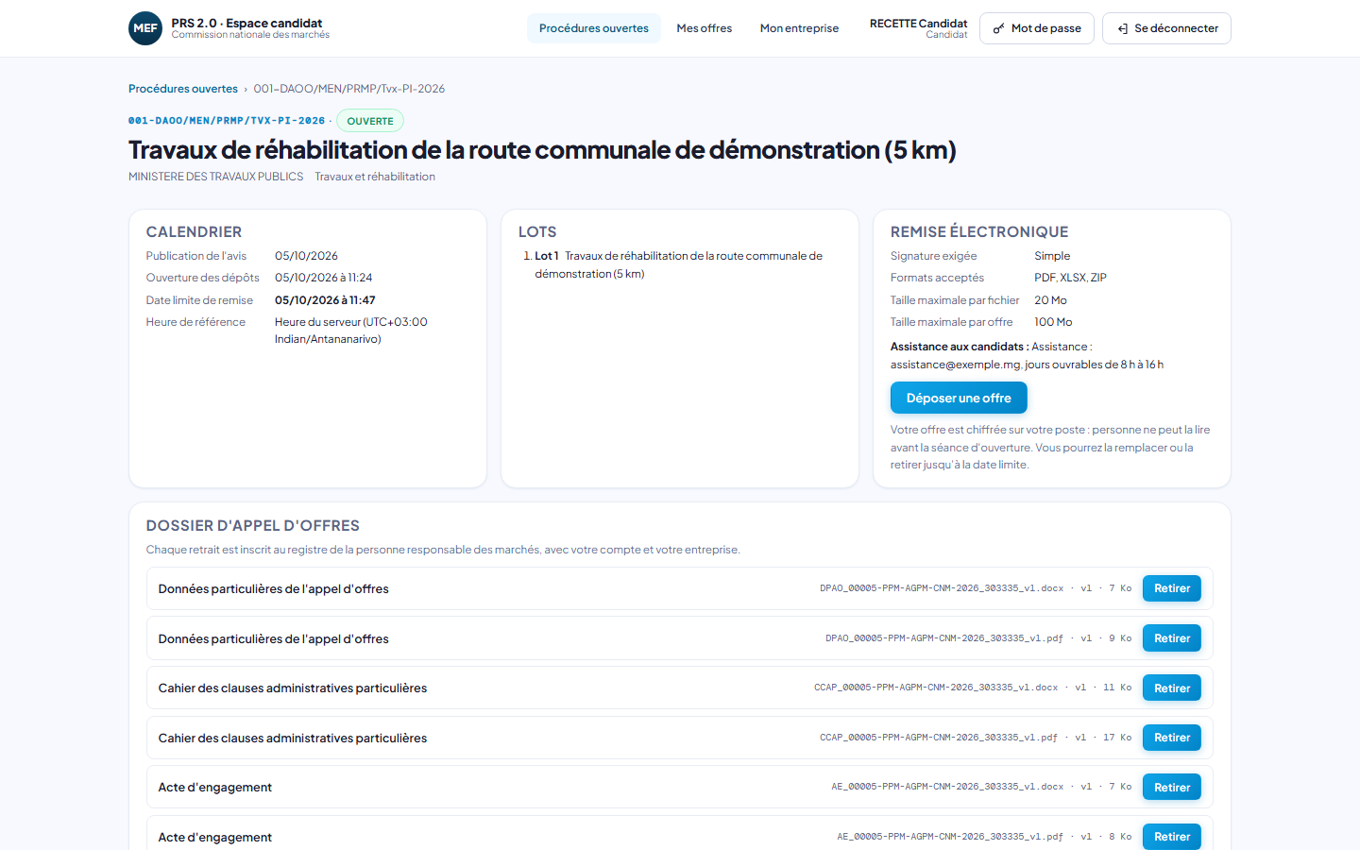
CANDIDAT
La procédure, une fois connecté
Les documents du DAO à retirer, et « Déposer une offre » quand les dépôts sont ouverts.
PRS 2.0 · Fonctionnement détaillé · 51

Slide 52
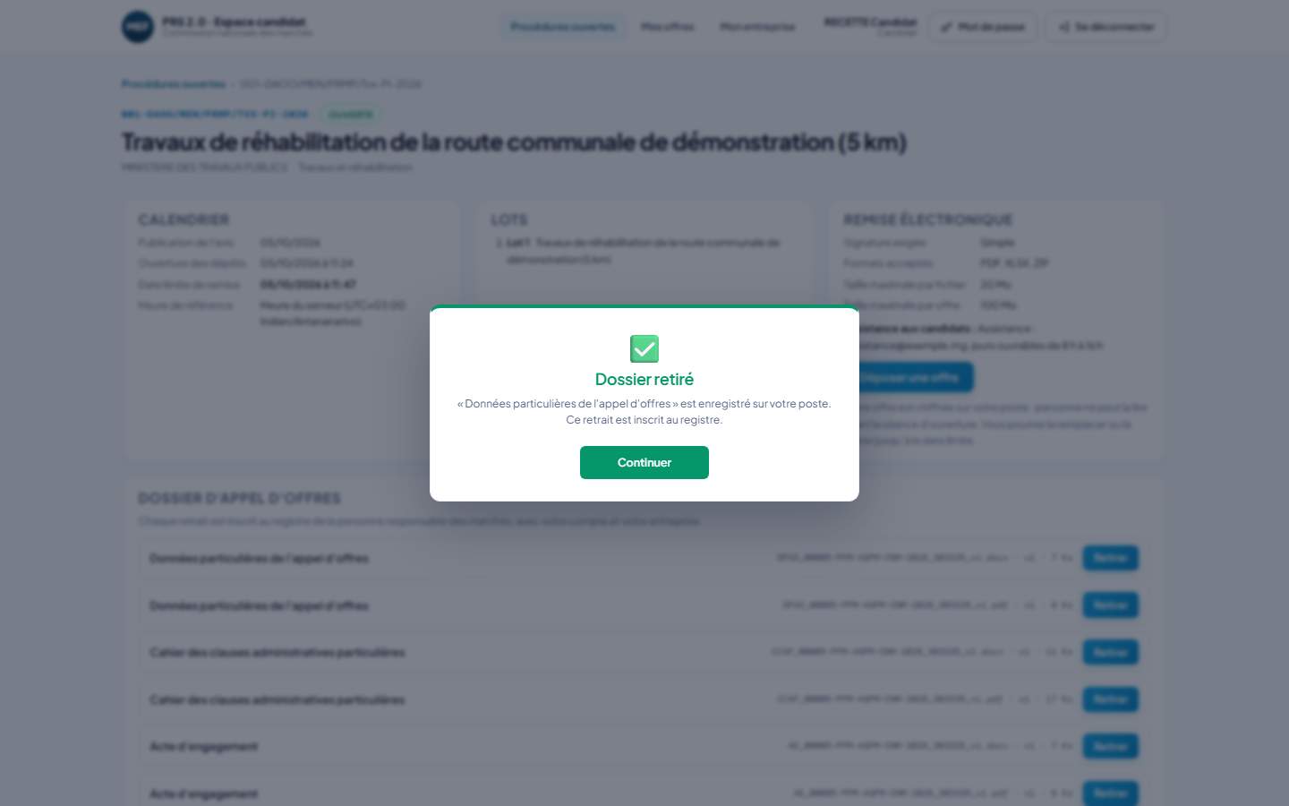
CANDIDAT
Le retrait du dossier
Chaque document retiré est enregistré sur le poste et inscrit au registre de la PRMP.
PRS 2.0 · Fonctionnement détaillé · 52

Slide 53
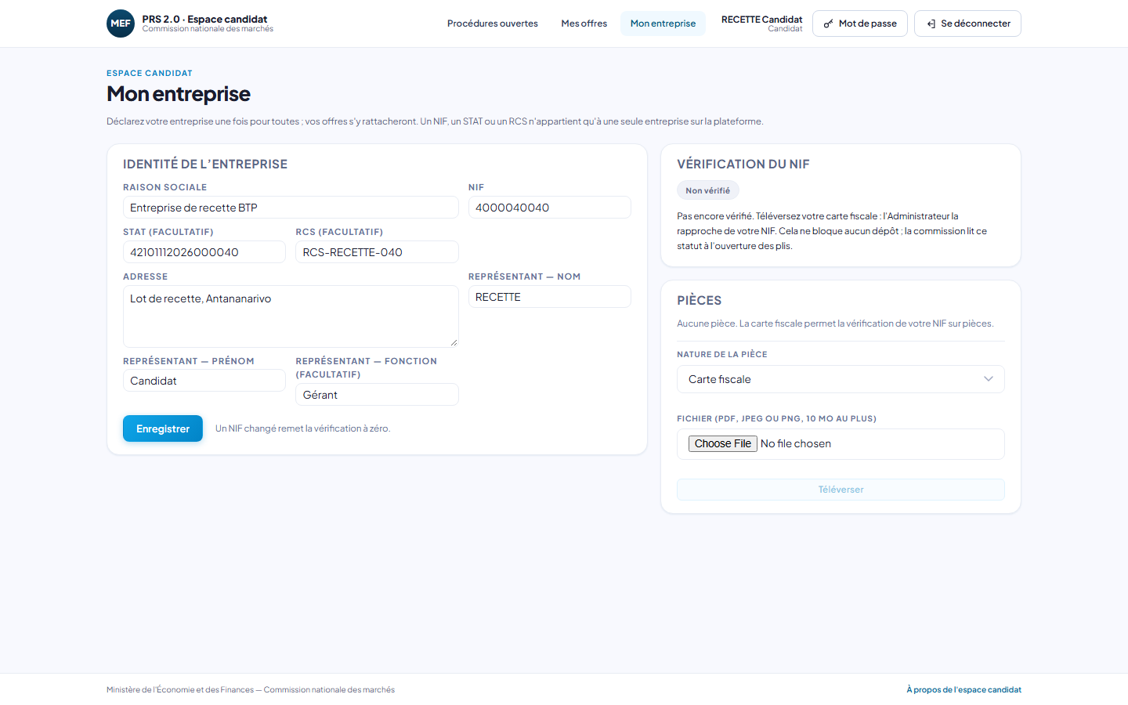
CANDIDAT
Son entreprise
Raison sociale, NIF, STAT, RCS, représentant, pièces : déclarés une fois, vérifiés par l’Administrateur.
La vérification ne bloque jamais un dépôt ; une entreprise exclue par l’ARMP ne peut pas déposer.
PRS 2.0 · Fonctionnement détaillé · 53

Slide 54
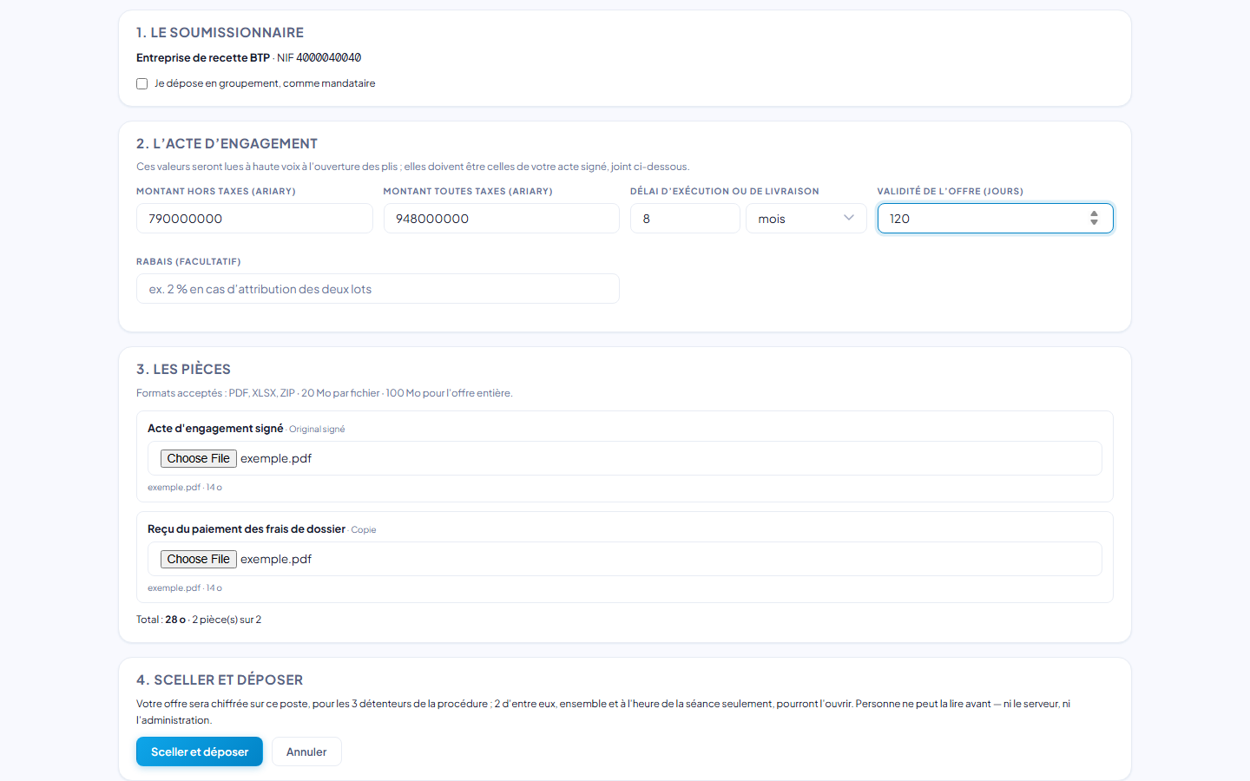
CANDIDAT
Le dépôt : l’acte d’engagement
Les valeurs lues en séance : montants HT et TTC, délai, validité, rabais.
Le temps restant, à l’horloge du serveur.
PRS 2.0 · Fonctionnement détaillé · 54

Slide 55
CANDIDAT
Le dépôt : les pièces, puis le scellement
Chaque pièce attendue, contrôlée ; puis « Sceller et déposer » : l’offre est chiffrée sur le poste, pour les détenteurs de la procédure.
PRS 2.0 · Fonctionnement détaillé · 55

Slide 56
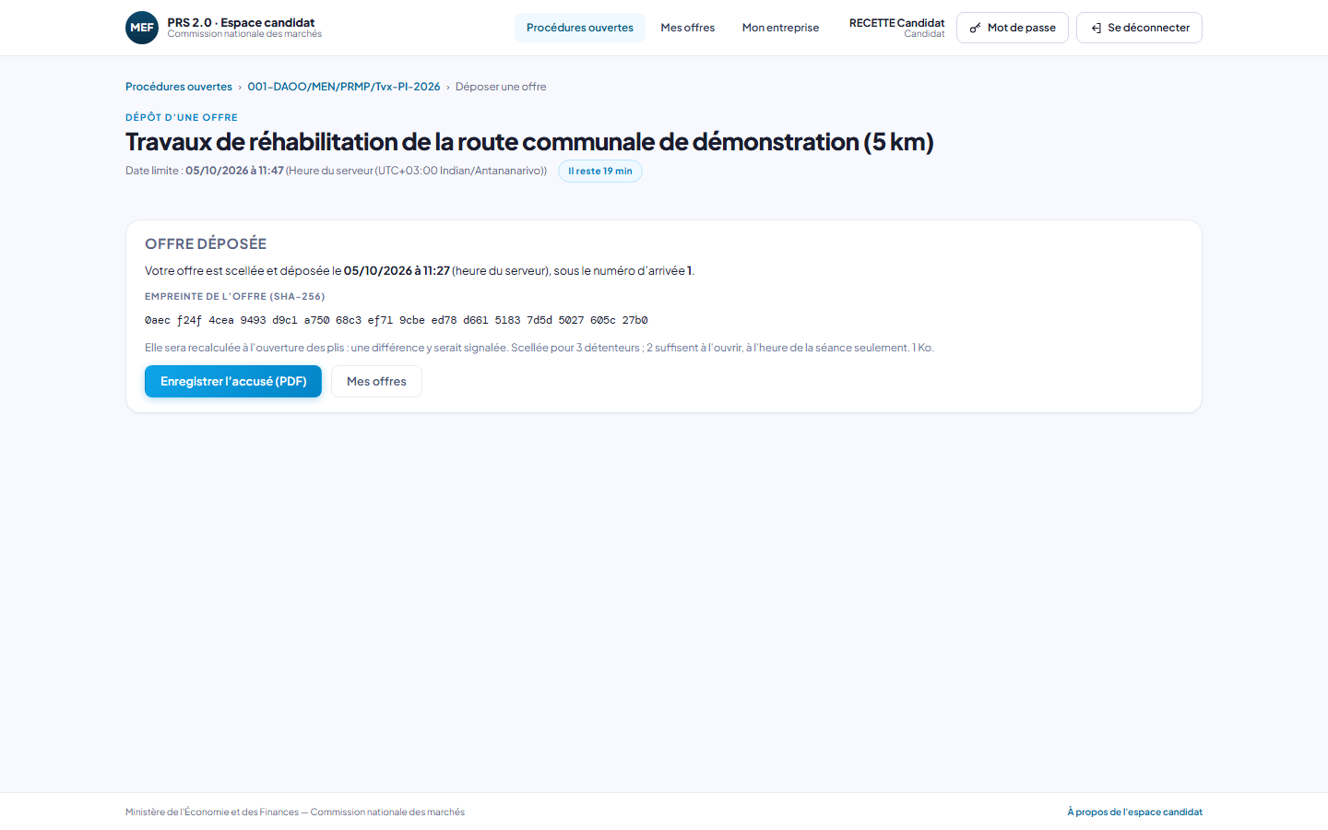
CANDIDAT
L’accusé de dépôt
L’heure de dépôt, le numéro d’arrivée, l’empreinte de l’offre ; l’accusé en PDF.
Personne ne peut lire l’offre avant la séance.
PRS 2.0 · Fonctionnement détaillé · 56

Slide 57
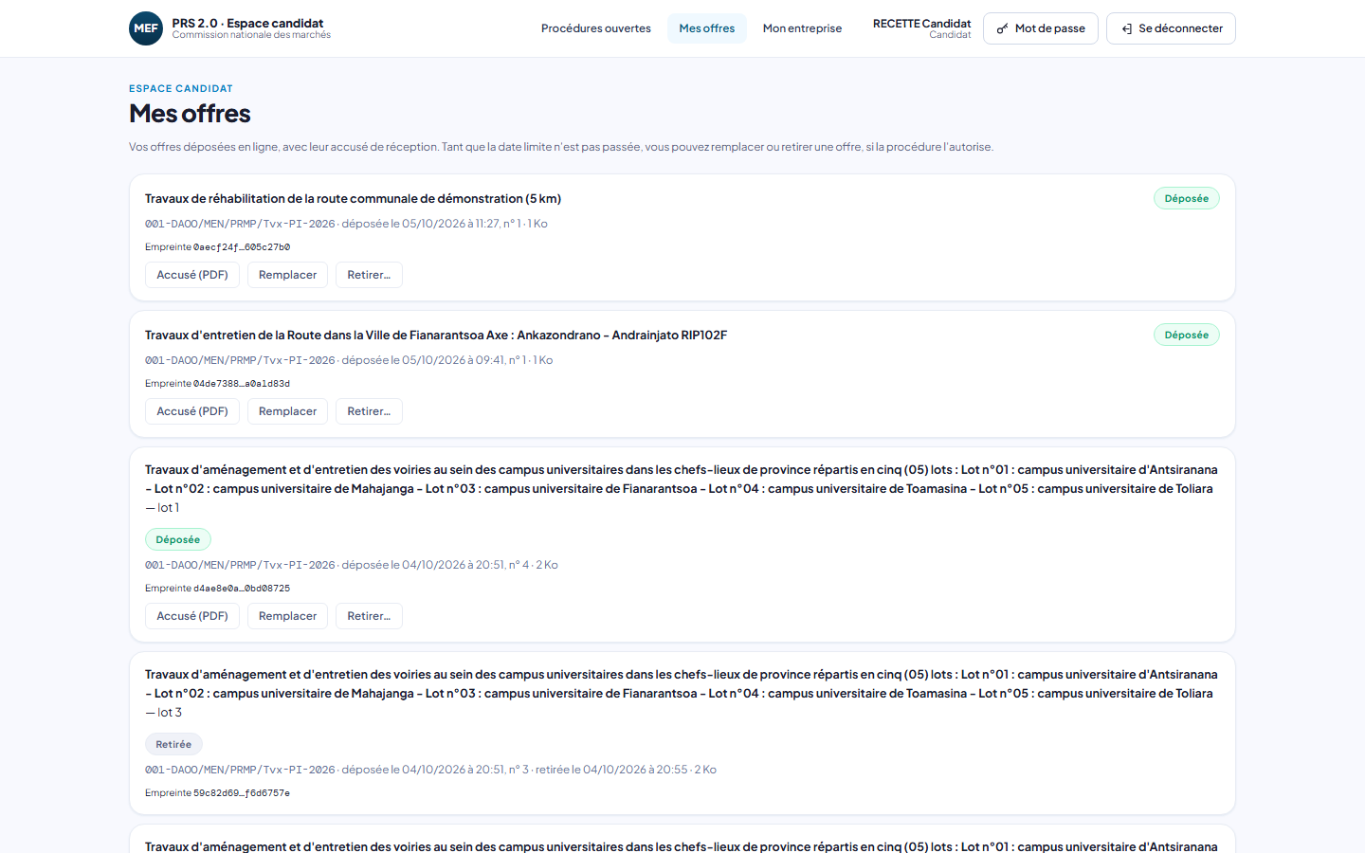
CANDIDAT
Mes offres
Jusqu’à la date limite, si la procédure le permet : remplacer ou retirer son offre.
PRS 2.0 · Fonctionnement détaillé · 57

Slide 58
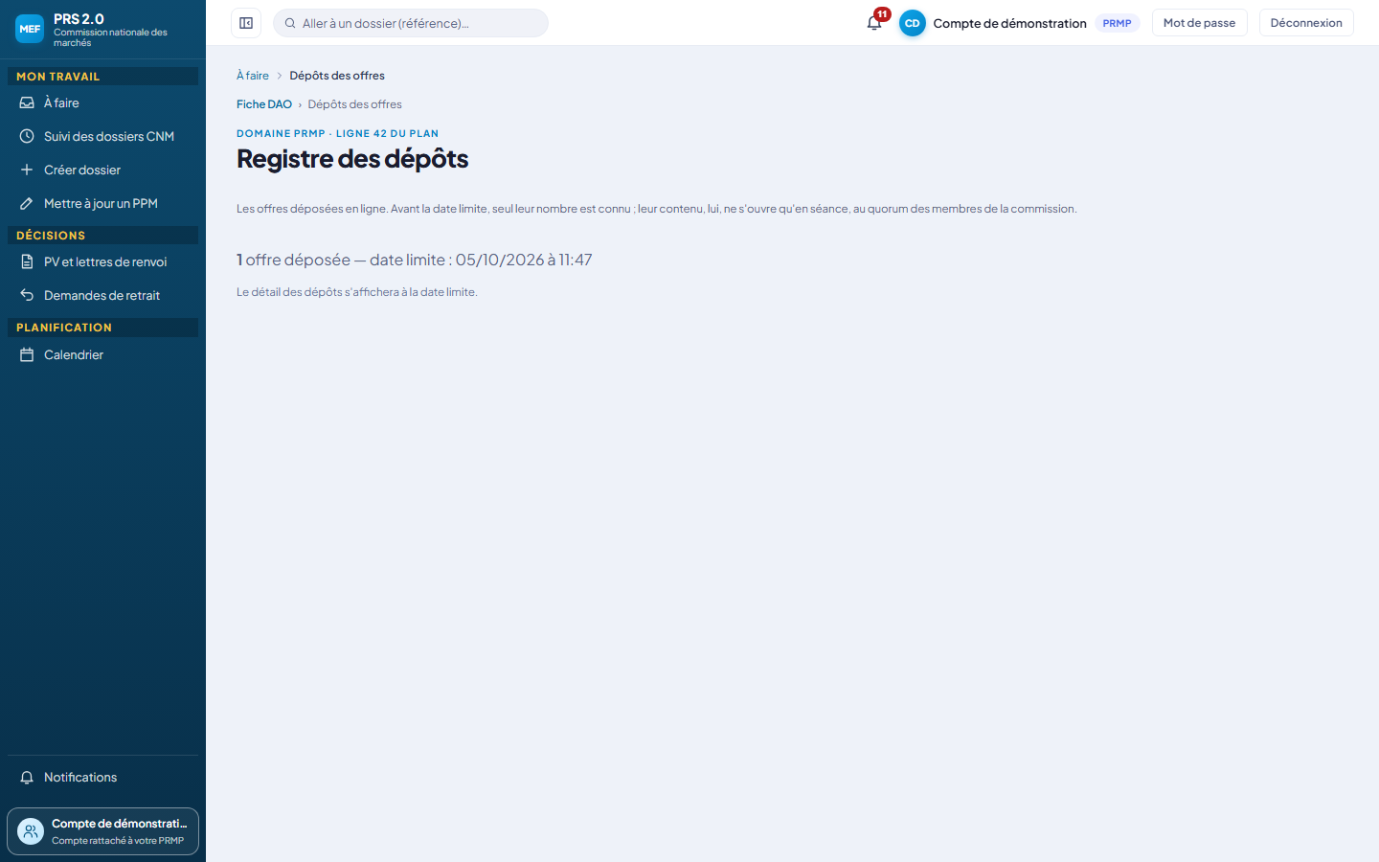
PRMP
Le registre des dépôts, avant l’échéance
Avant la date limite, la PRMP ne connaît que le nombre d’offres.
PRS 2.0 · Fonctionnement détaillé · 58

Slide 59

PRMP
Le registre des retraits du dossier
Qui a retiré quel document, et quand.
PRS 2.0 · Fonctionnement détaillé · 59

Slide 60

SÉANCE · RESPONSABLE
La séance, avant l’heure
La séance ne s’ouvre qu’après la date limite : le serveur refuse avant.
PRS 2.0 · Fonctionnement détaillé · 60

Slide 61

SÉANCE · MEMBRE
Le membre attend l’ouverture
Il apportera ses parts depuis son espace, avec sa phrase secrète.
PRS 2.0 · Fonctionnement détaillé · 61

Slide 62

SÉANCE · RESPONSABLE
L’ouverture et les présences
Le responsable ouvre la séance, coche les présents, ajoute les autres présents.
PRS 2.0 · Fonctionnement détaillé · 62

Slide 63

SÉANCE · MEMBRE
Apporter ses parts
Sa phrase déverrouille sa clé sur son poste, qui déchiffre sa part de chaque offre ; seules ces parts partent.
PRS 2.0 · Fonctionnement détaillé · 63

Slide 64
SÉANCE · MEMBRE
Le quorum se remplit
Les offres s’ouvriront dès que le quorum sera atteint ; un membre absent peut être suppléé par la part de secours.
PRS 2.0 · Fonctionnement détaillé · 64

Slide 65

SÉANCE · RESPONSABLE
Toutes les offres s’ouvrent ensemble
Au quorum, chaque offre est vérifiée (empreinte), déchiffrée, comparée aux pièces attendues.
PRS 2.0 · Fonctionnement détaillé · 65

Slide 66

SÉANCE · RESPONSABLE
La lecture, projetée
Offre par offre : soumissionnaire, montants, délai, garantie, pièces manquantes, alertes — en grand pour la salle.
PRS 2.0 · Fonctionnement détaillé · 66

Slide 67

SÉANCE · MEMBRE
Les pièces, pour la commission seule
Seuls les membres de la commission ouvrent les pièces des offres.
PRS 2.0 · Fonctionnement détaillé · 67

Slide 68

SÉANCE · RESPONSABLE
Le PV d’ouverture, à signer
Le responsable produit le PV ; il attend la signature de chaque membre présent.
PRS 2.0 · Fonctionnement détaillé · 68

Slide 69

SÉANCE · MEMBRE
Signer le PV en ligne
Relire le PV, puis signer : la signature est horodatée et imprimée au PV.
Le président peut constater l’empêchement d’un membre, avec un motif.
PRS 2.0 · Fonctionnement détaillé · 69

Slide 70

SÉANCE · RESPONSABLE
Le PV est signé
À la dernière signature, la séance est close.
Si la fiche prévoit la publication, un extrait du PV (sans les alertes) paraît alors sur la procédure publique.
PRS 2.0 · Fonctionnement détaillé · 70

Slide 71

CANDIDAT
La procédure, après la séance
La procédure publique passe à « close » : les dépôts sont clos.
Quand la fiche prévoit la publication du PV, son extrait s’y lit ; ce n’était pas le cas de la fiche de démonstration.
PRS 2.0 · Fonctionnement détaillé · 71

Slide 72

PRMP
Le registre complet, après l’échéance
Après la date limite : entreprise, NIF, lot, heure, état, empreinte de chaque offre.
PRS 2.0 · Fonctionnement détaillé · 72

Slide 73

PRMP
La séance, vue par la PRMP
La PRMP lit la séance et la lecture des offres, sans en ouvrir les pièces.
PRS 2.0 · Fonctionnement détaillé · 73

Slide 74
Une seule chaîne, de bout en bout.
Du plan de passation saisi par la PRMP au PV d’ouverture signé par la commission : chaque geste est tracé, chronométré, et attribué à son acteur.
PRS 2.0 · Commission nationale des marchés

